Slide 1
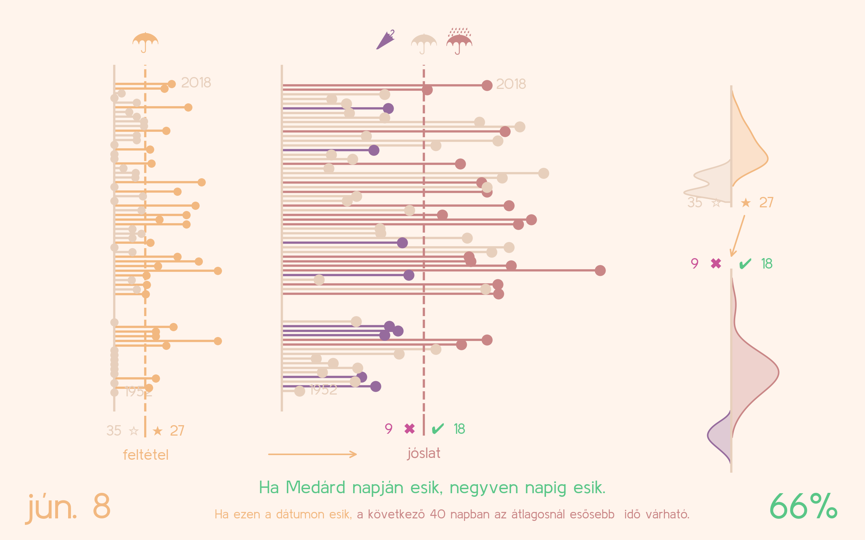
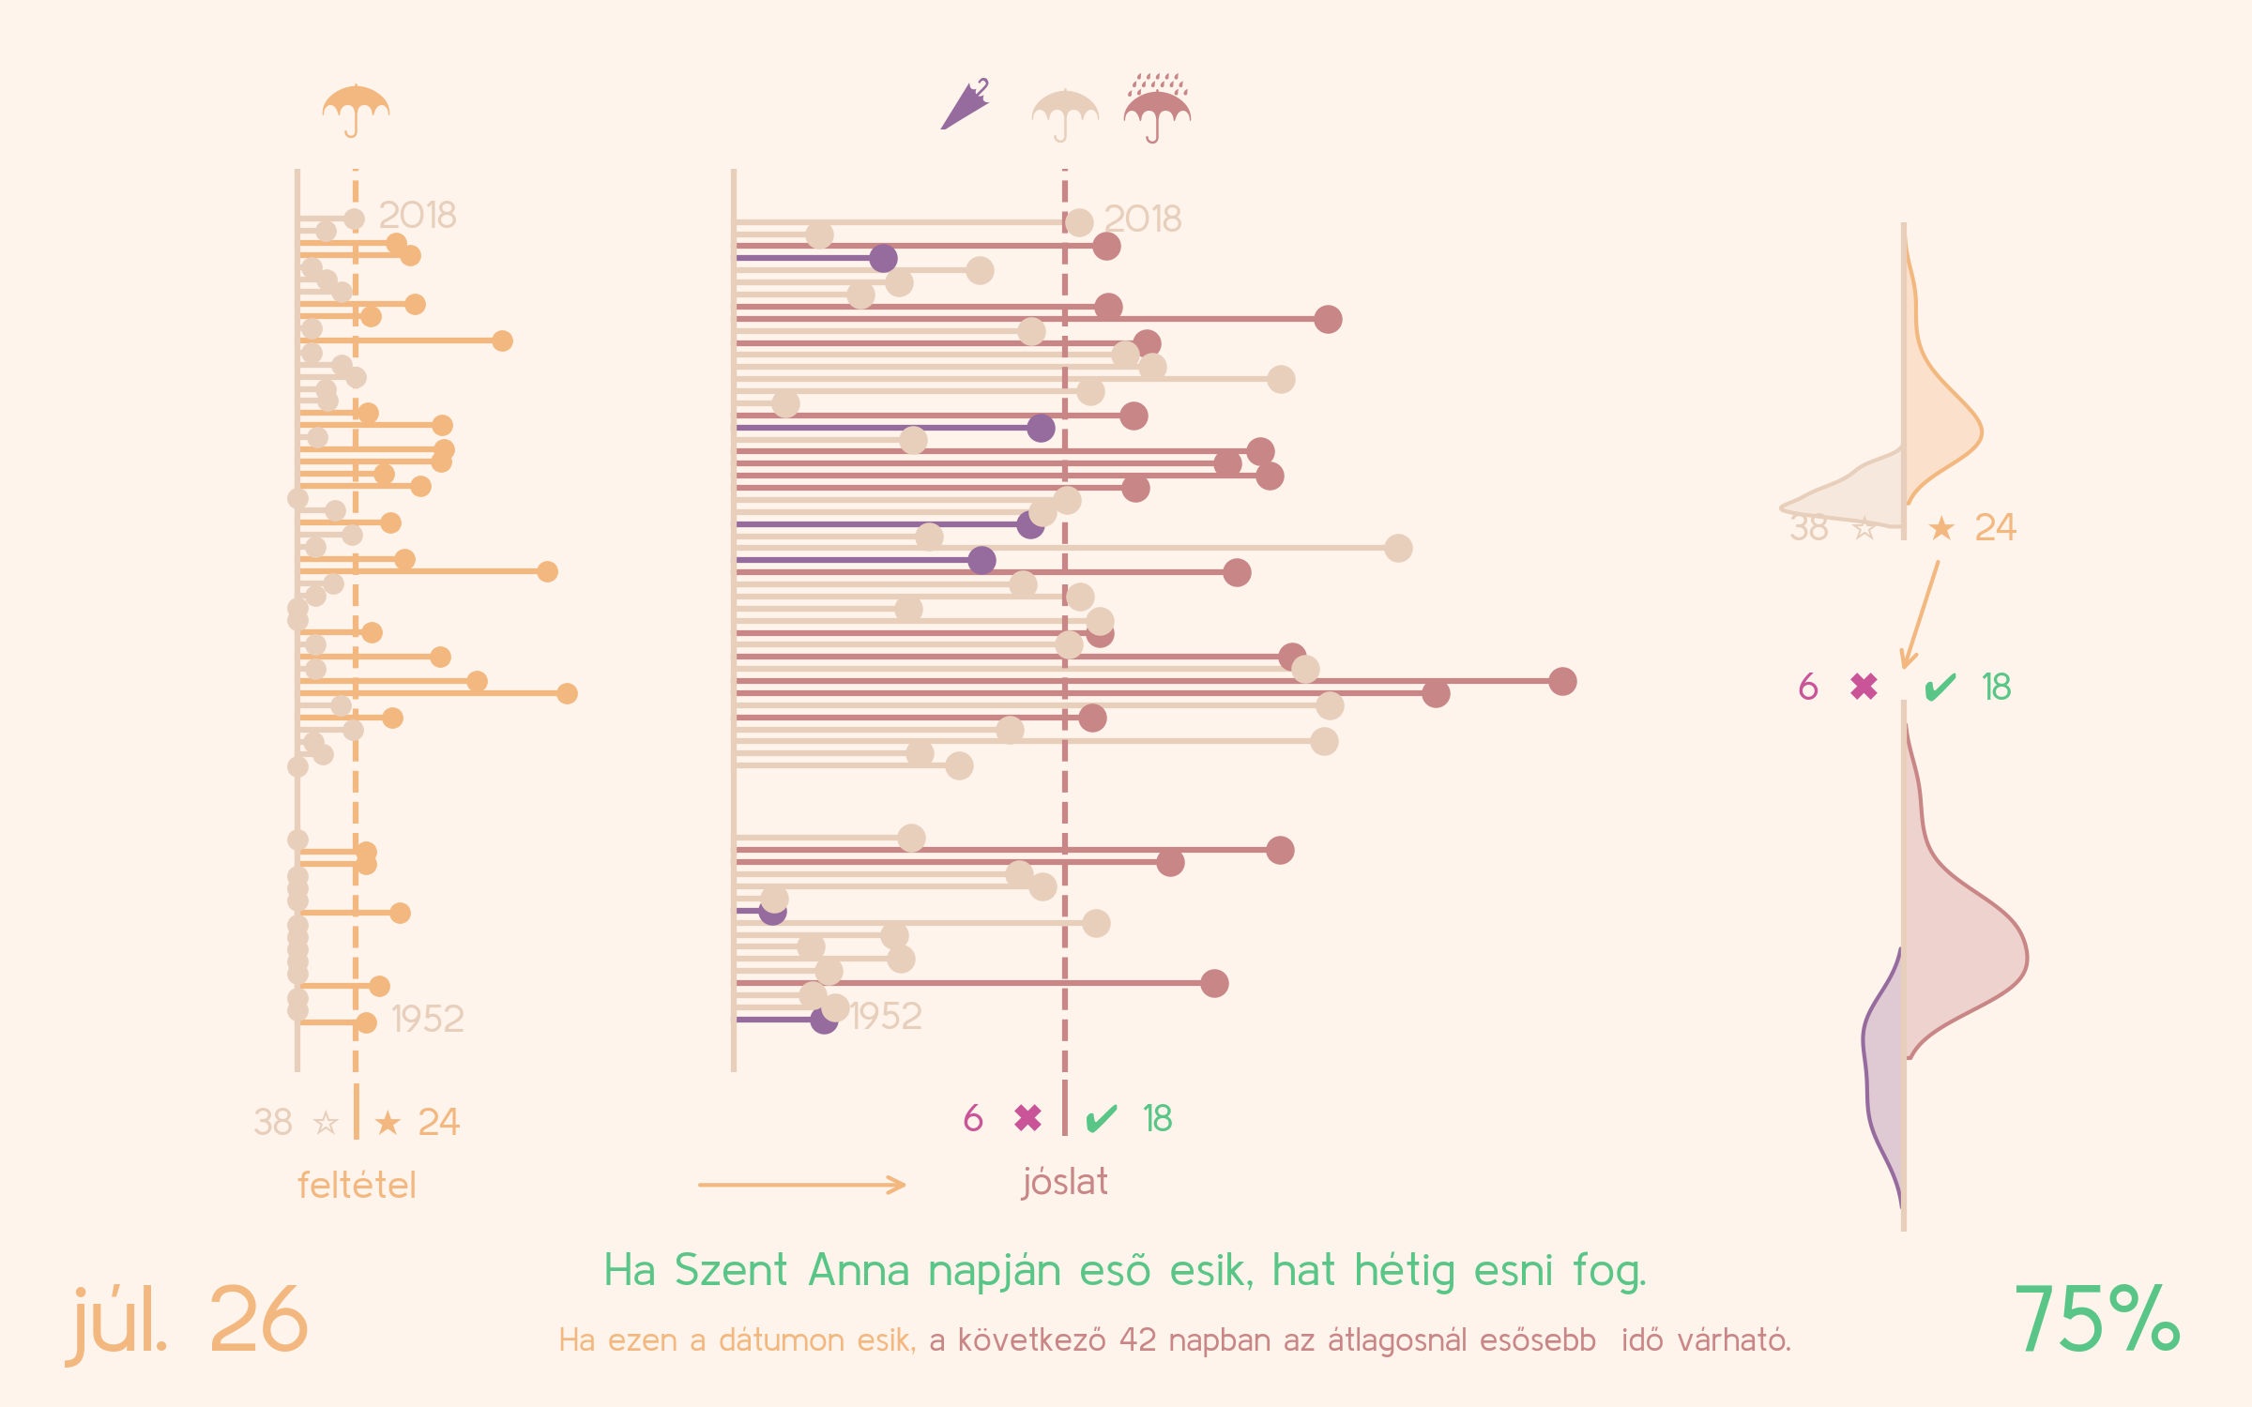
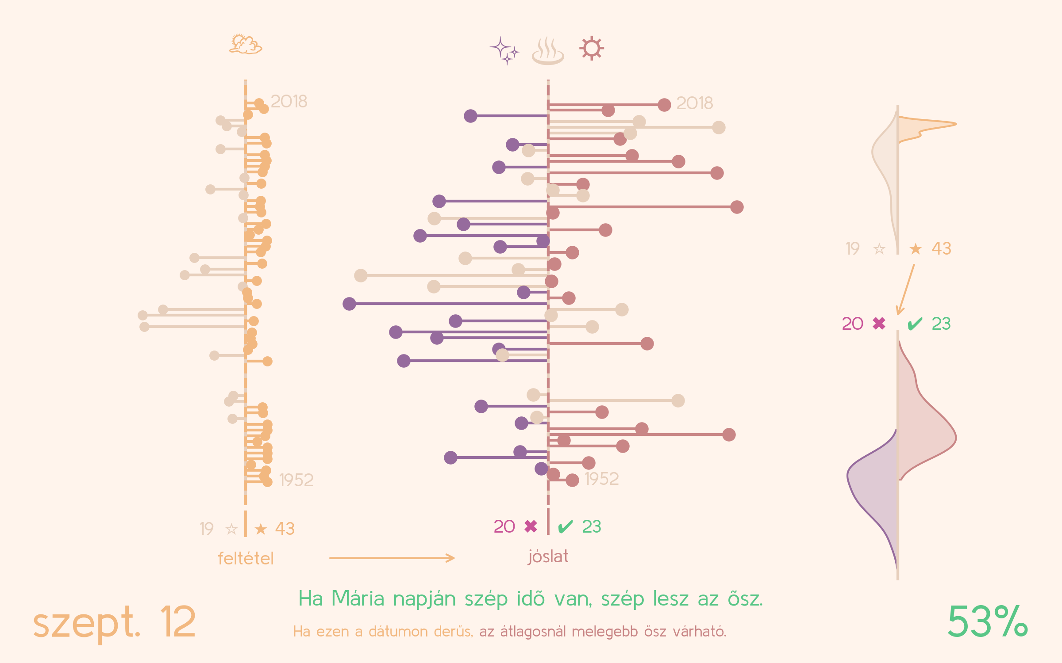
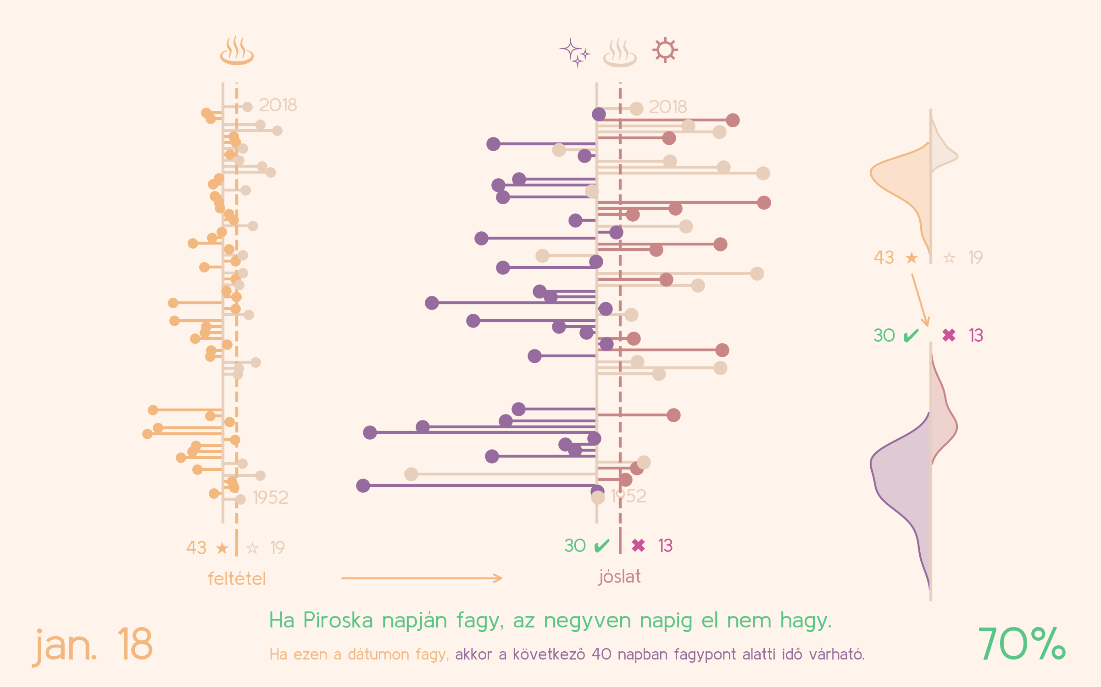
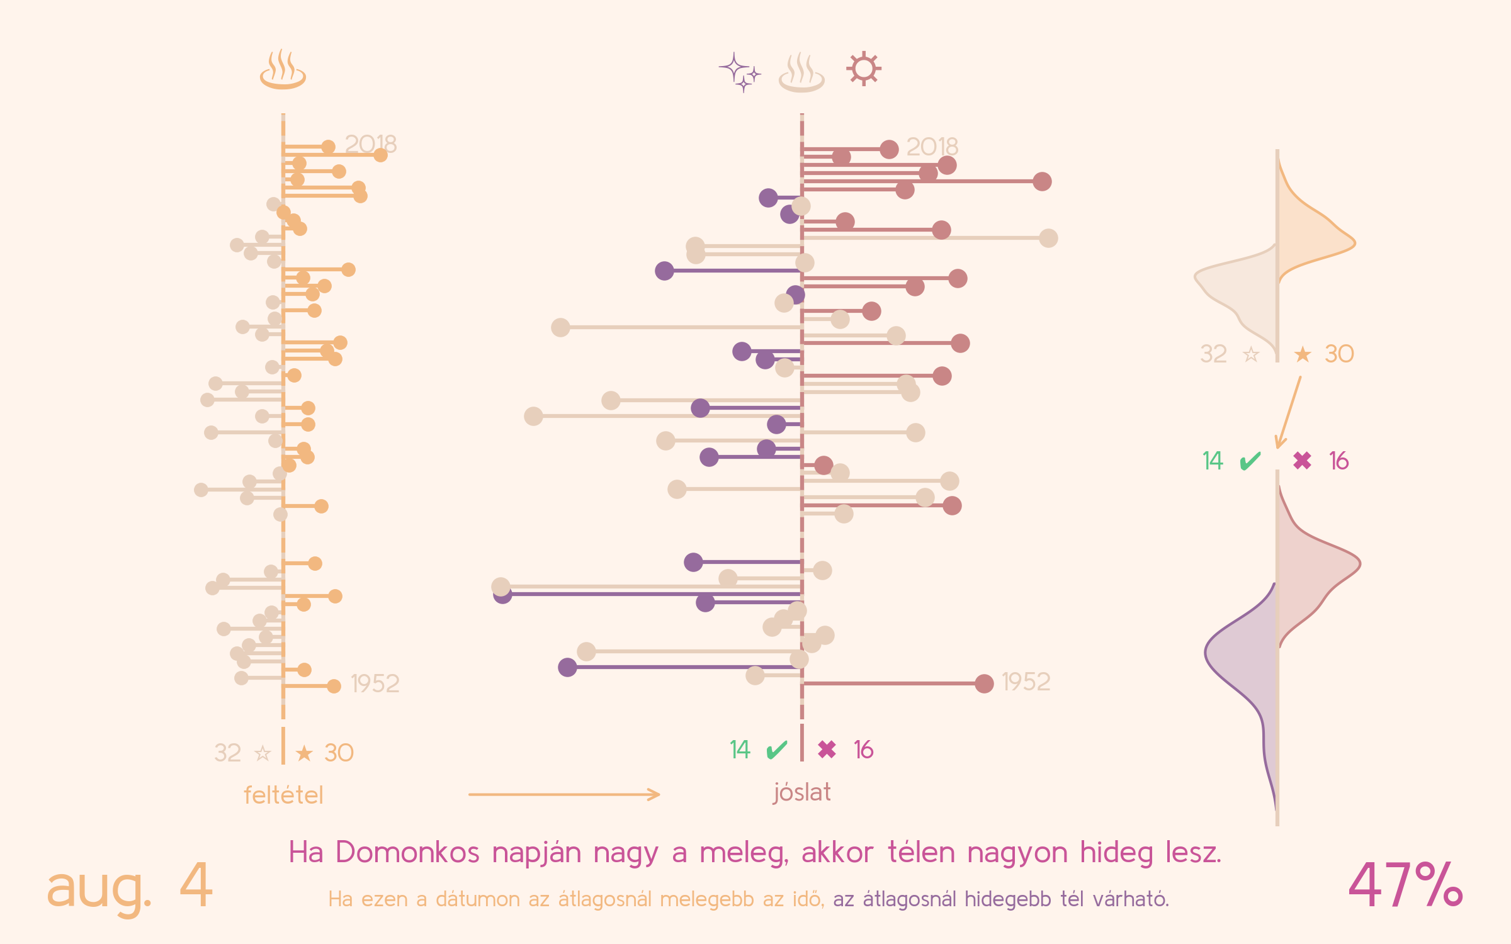
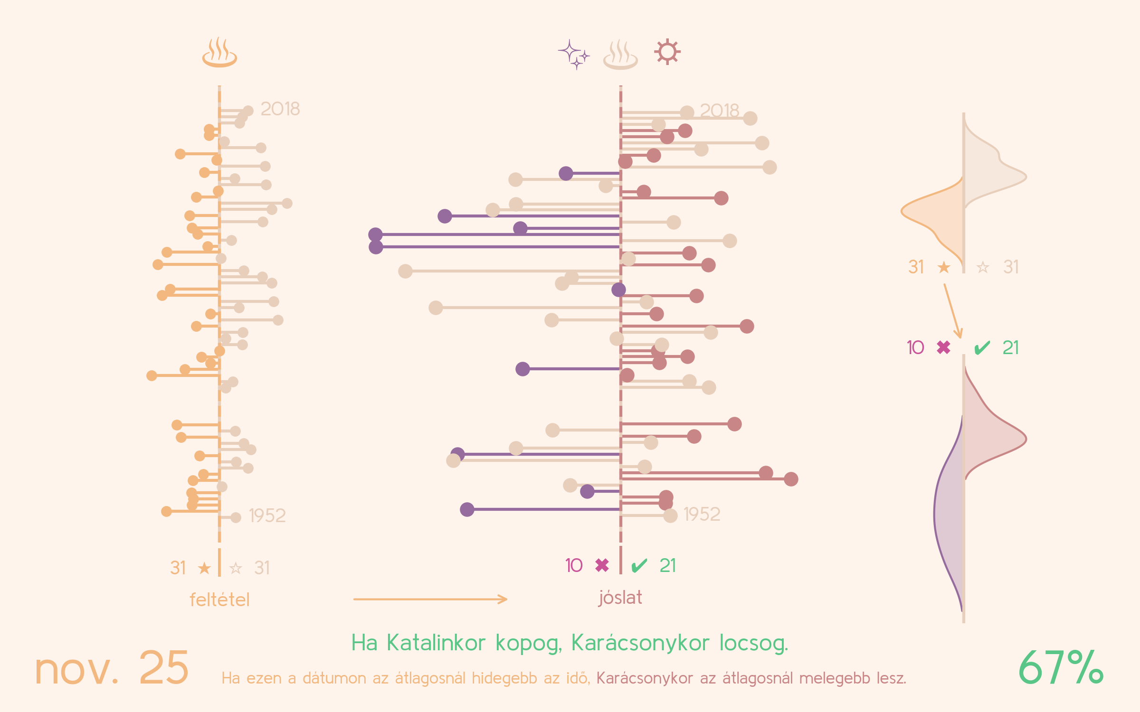
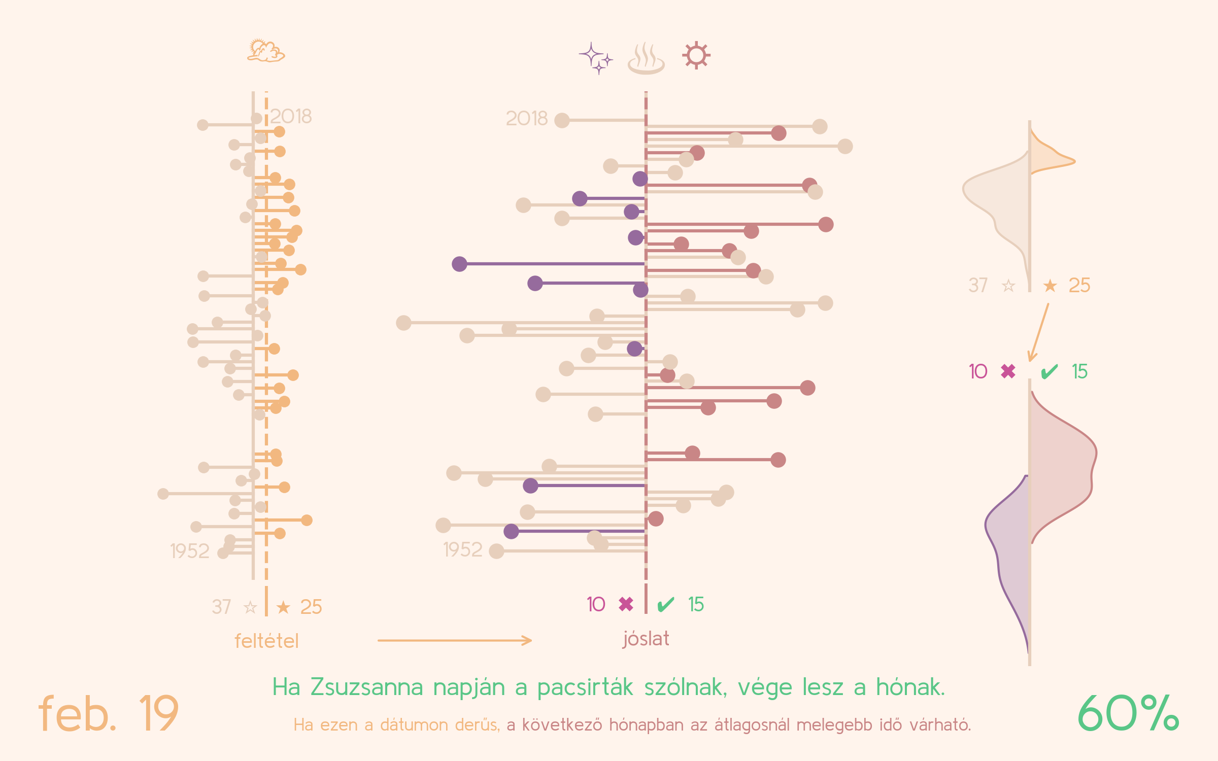
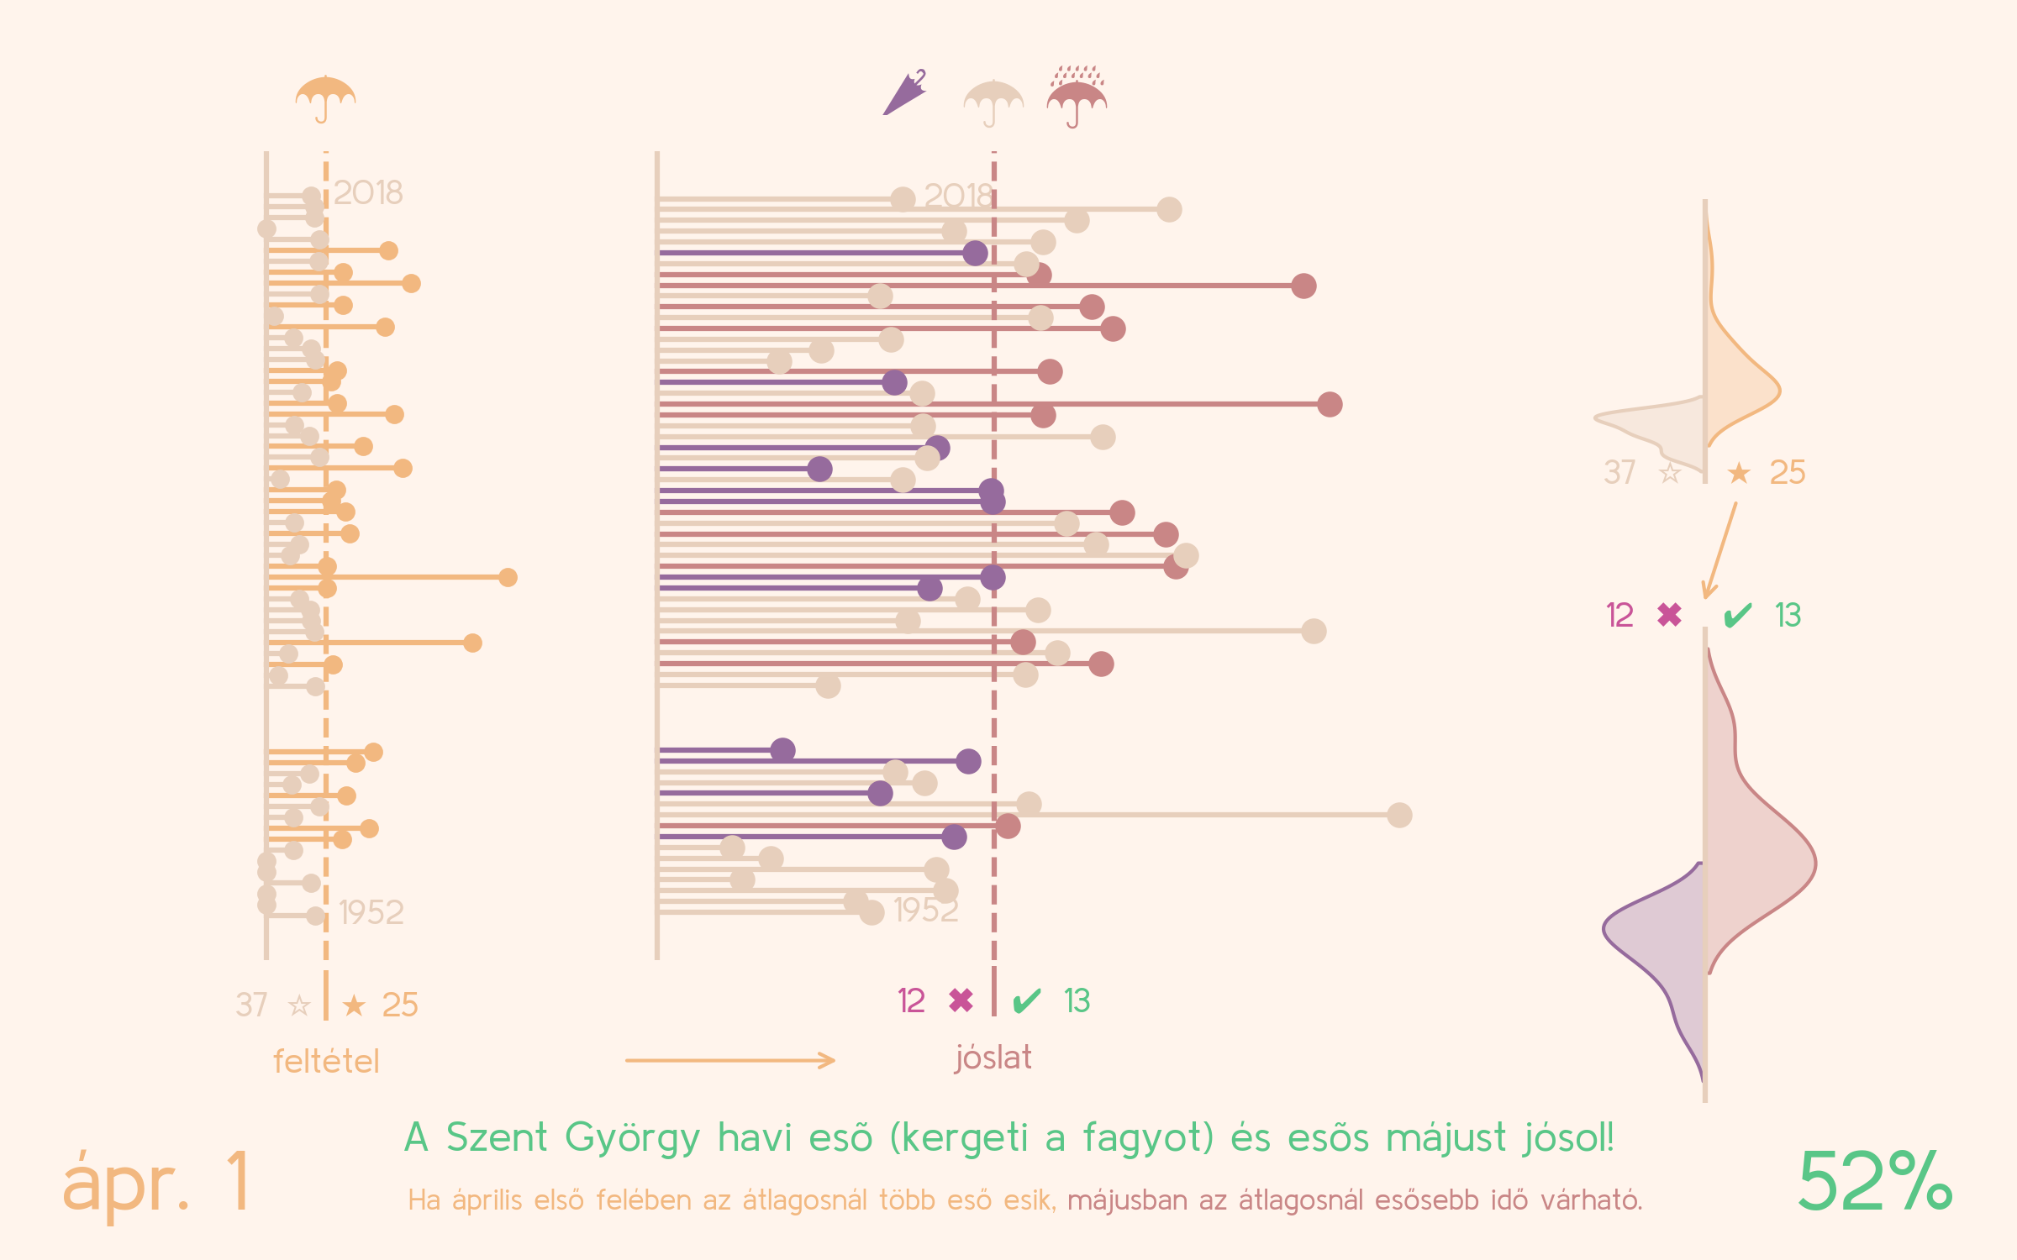
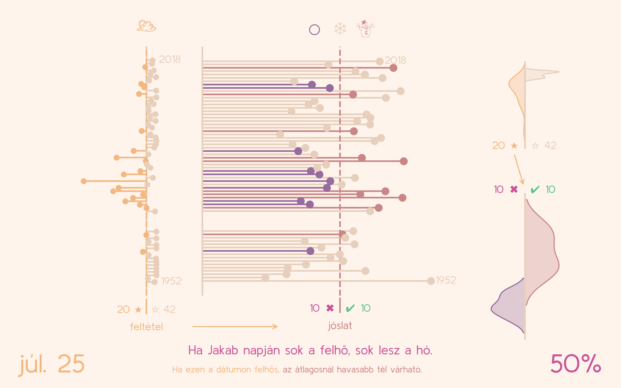
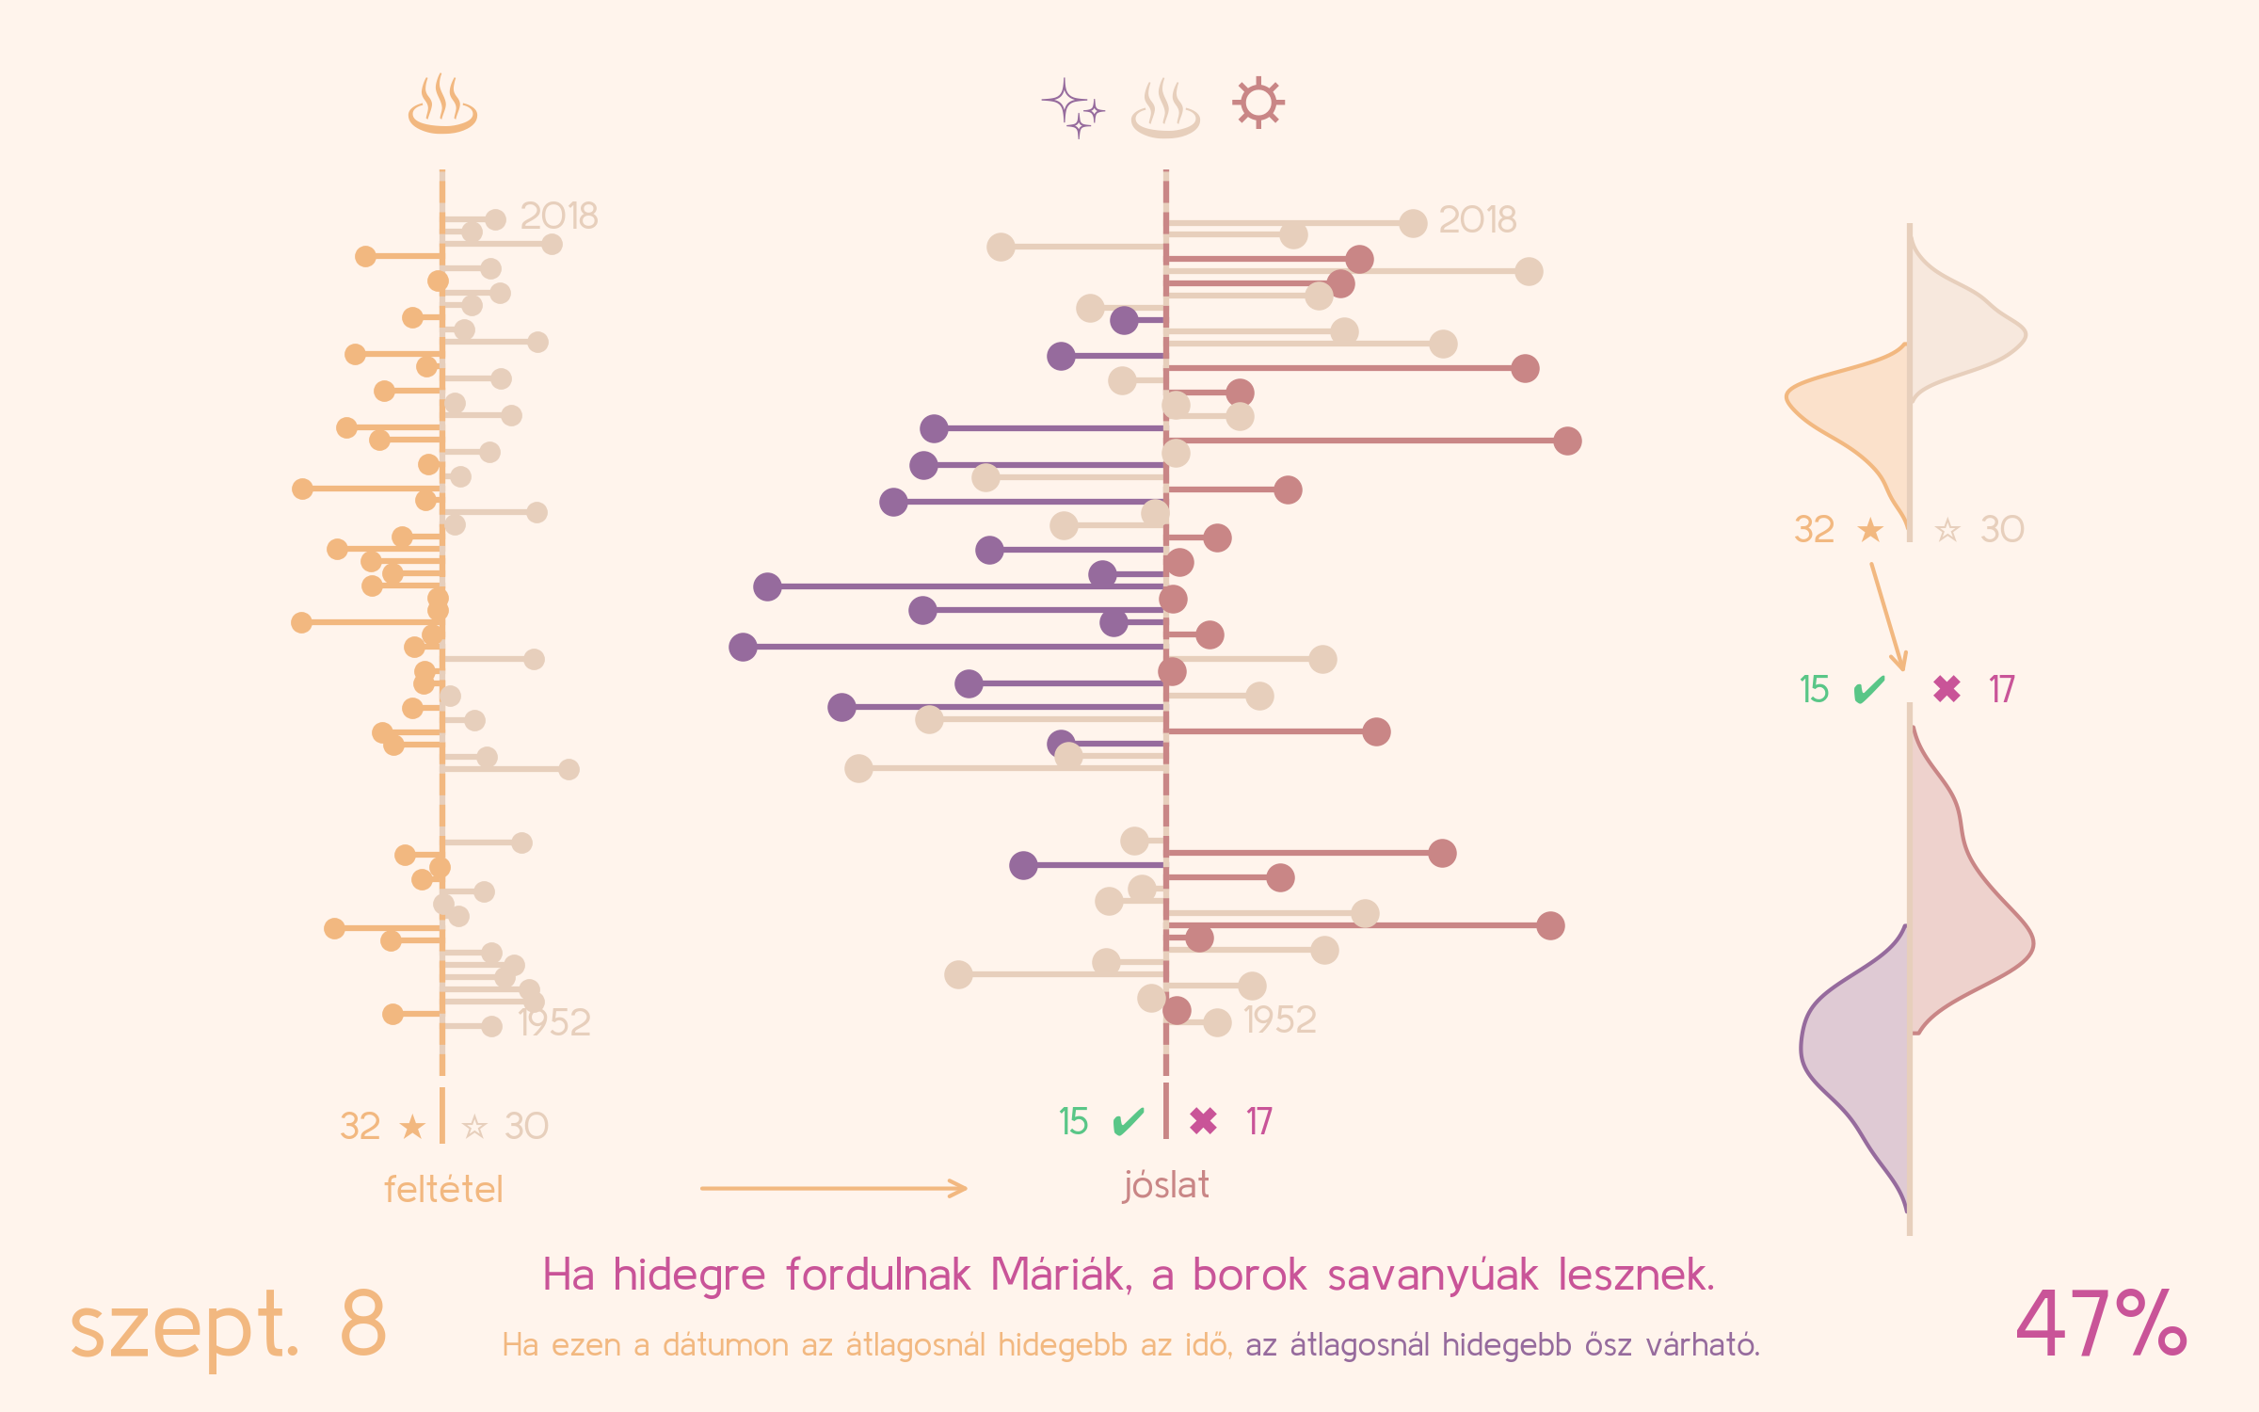
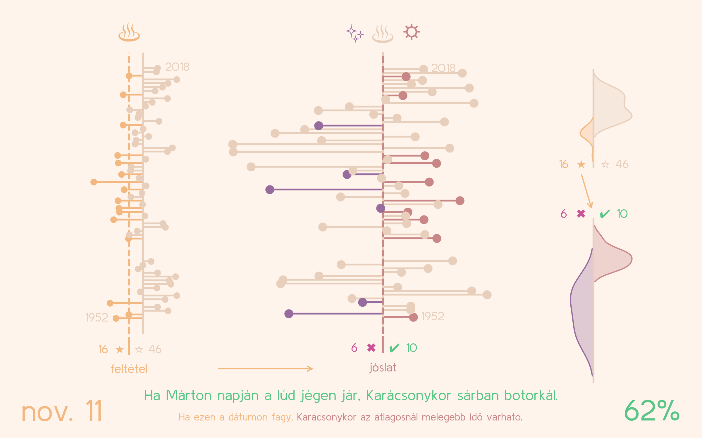
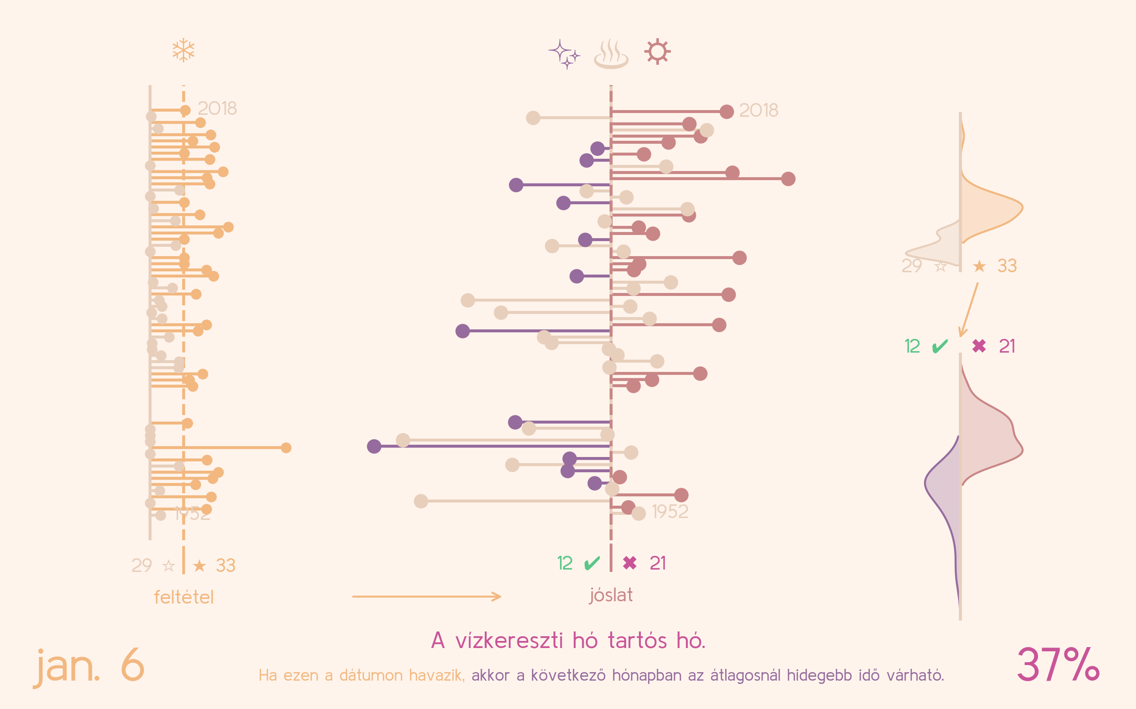
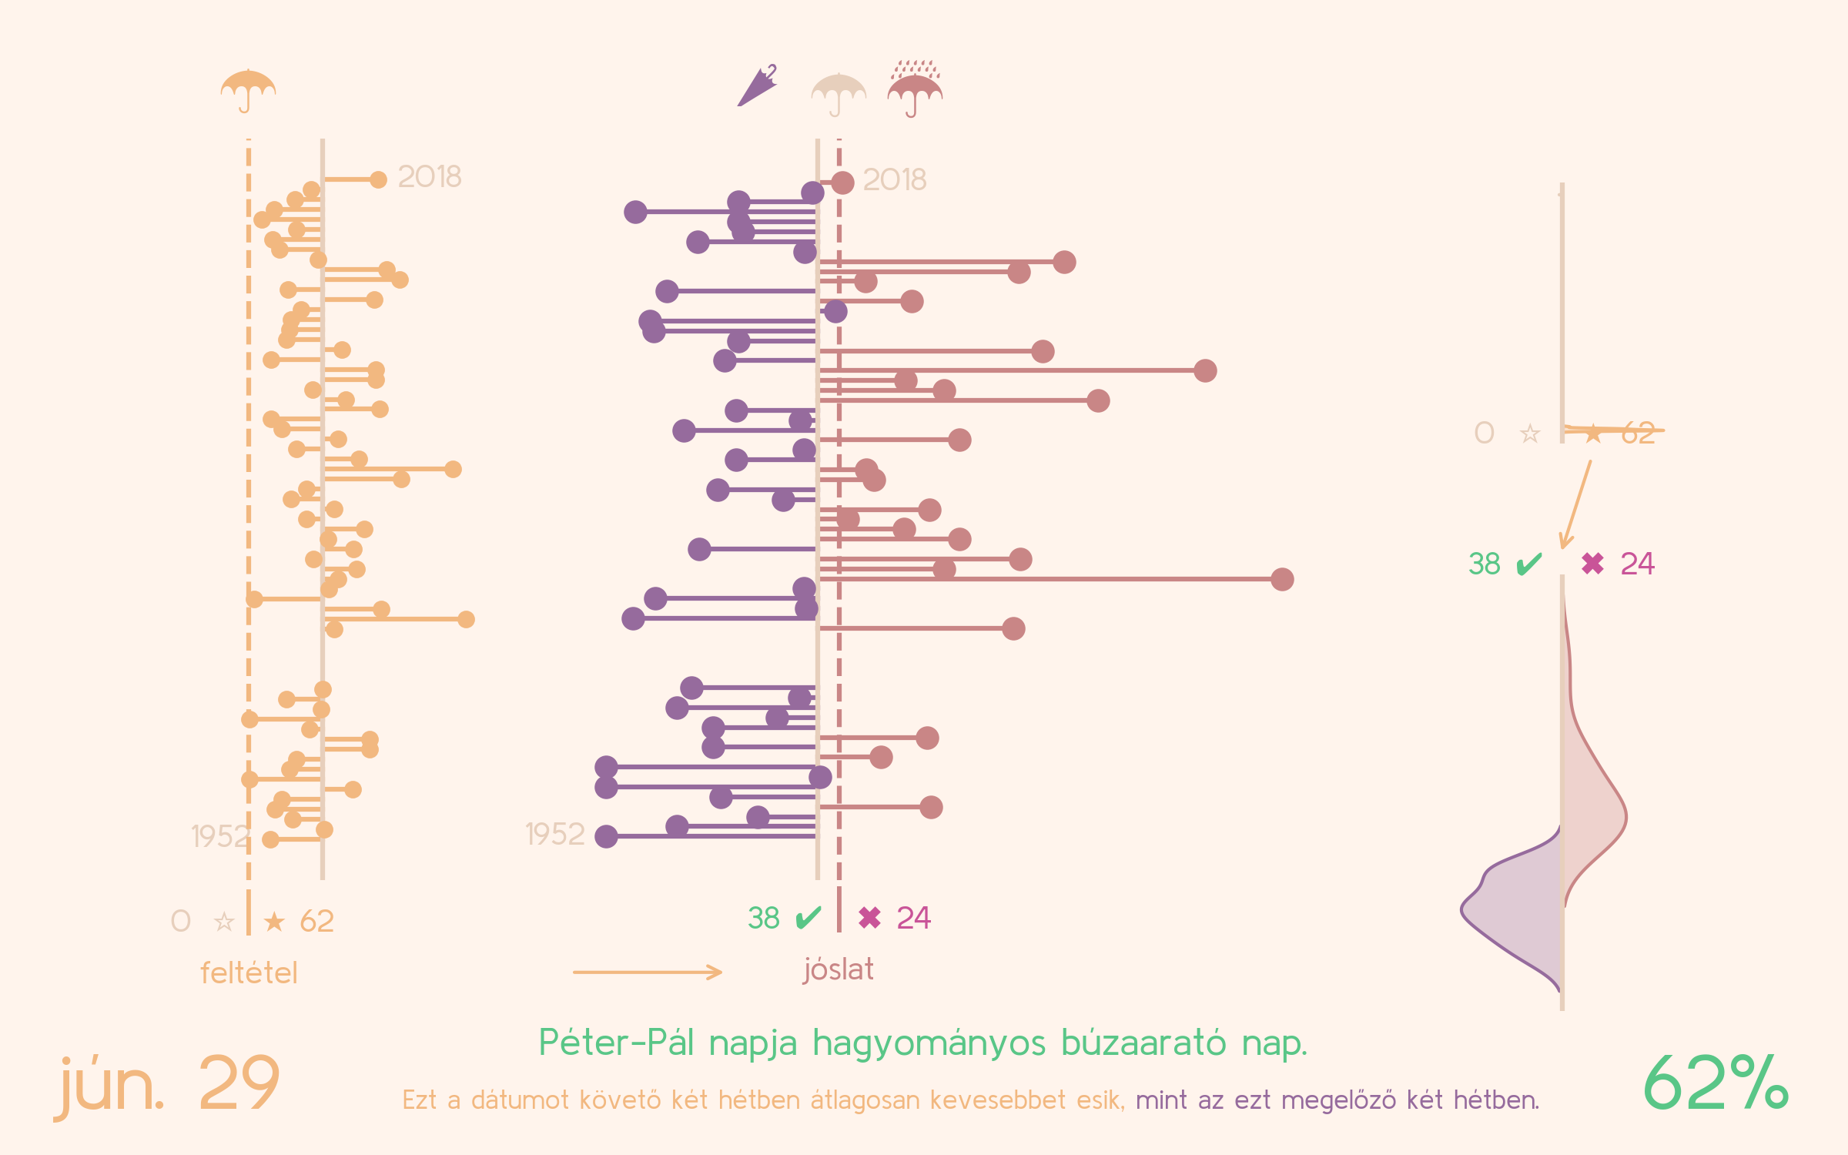
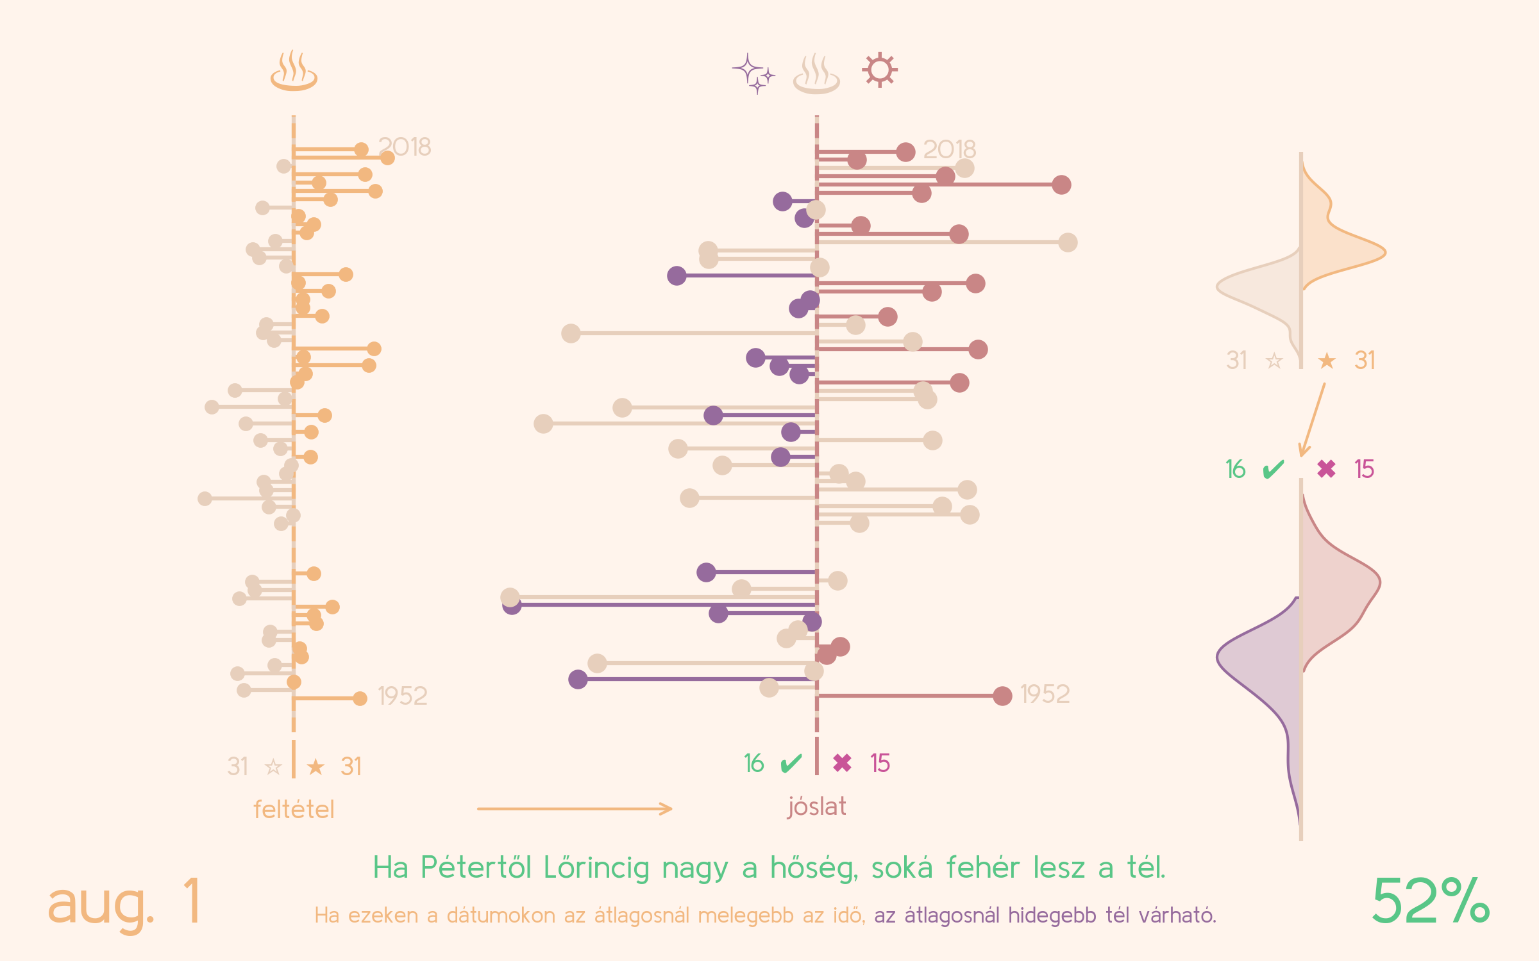
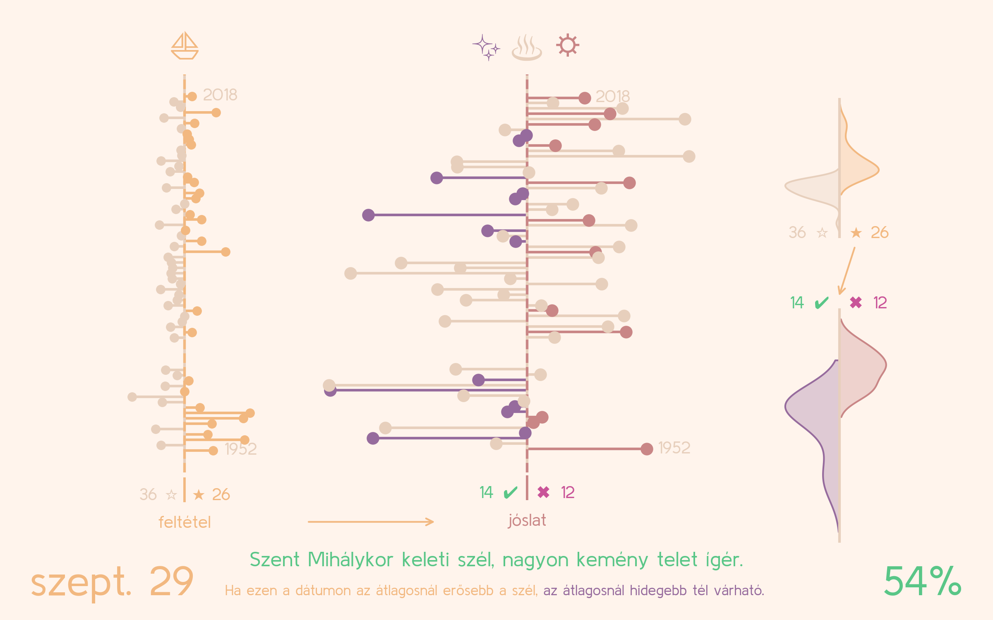
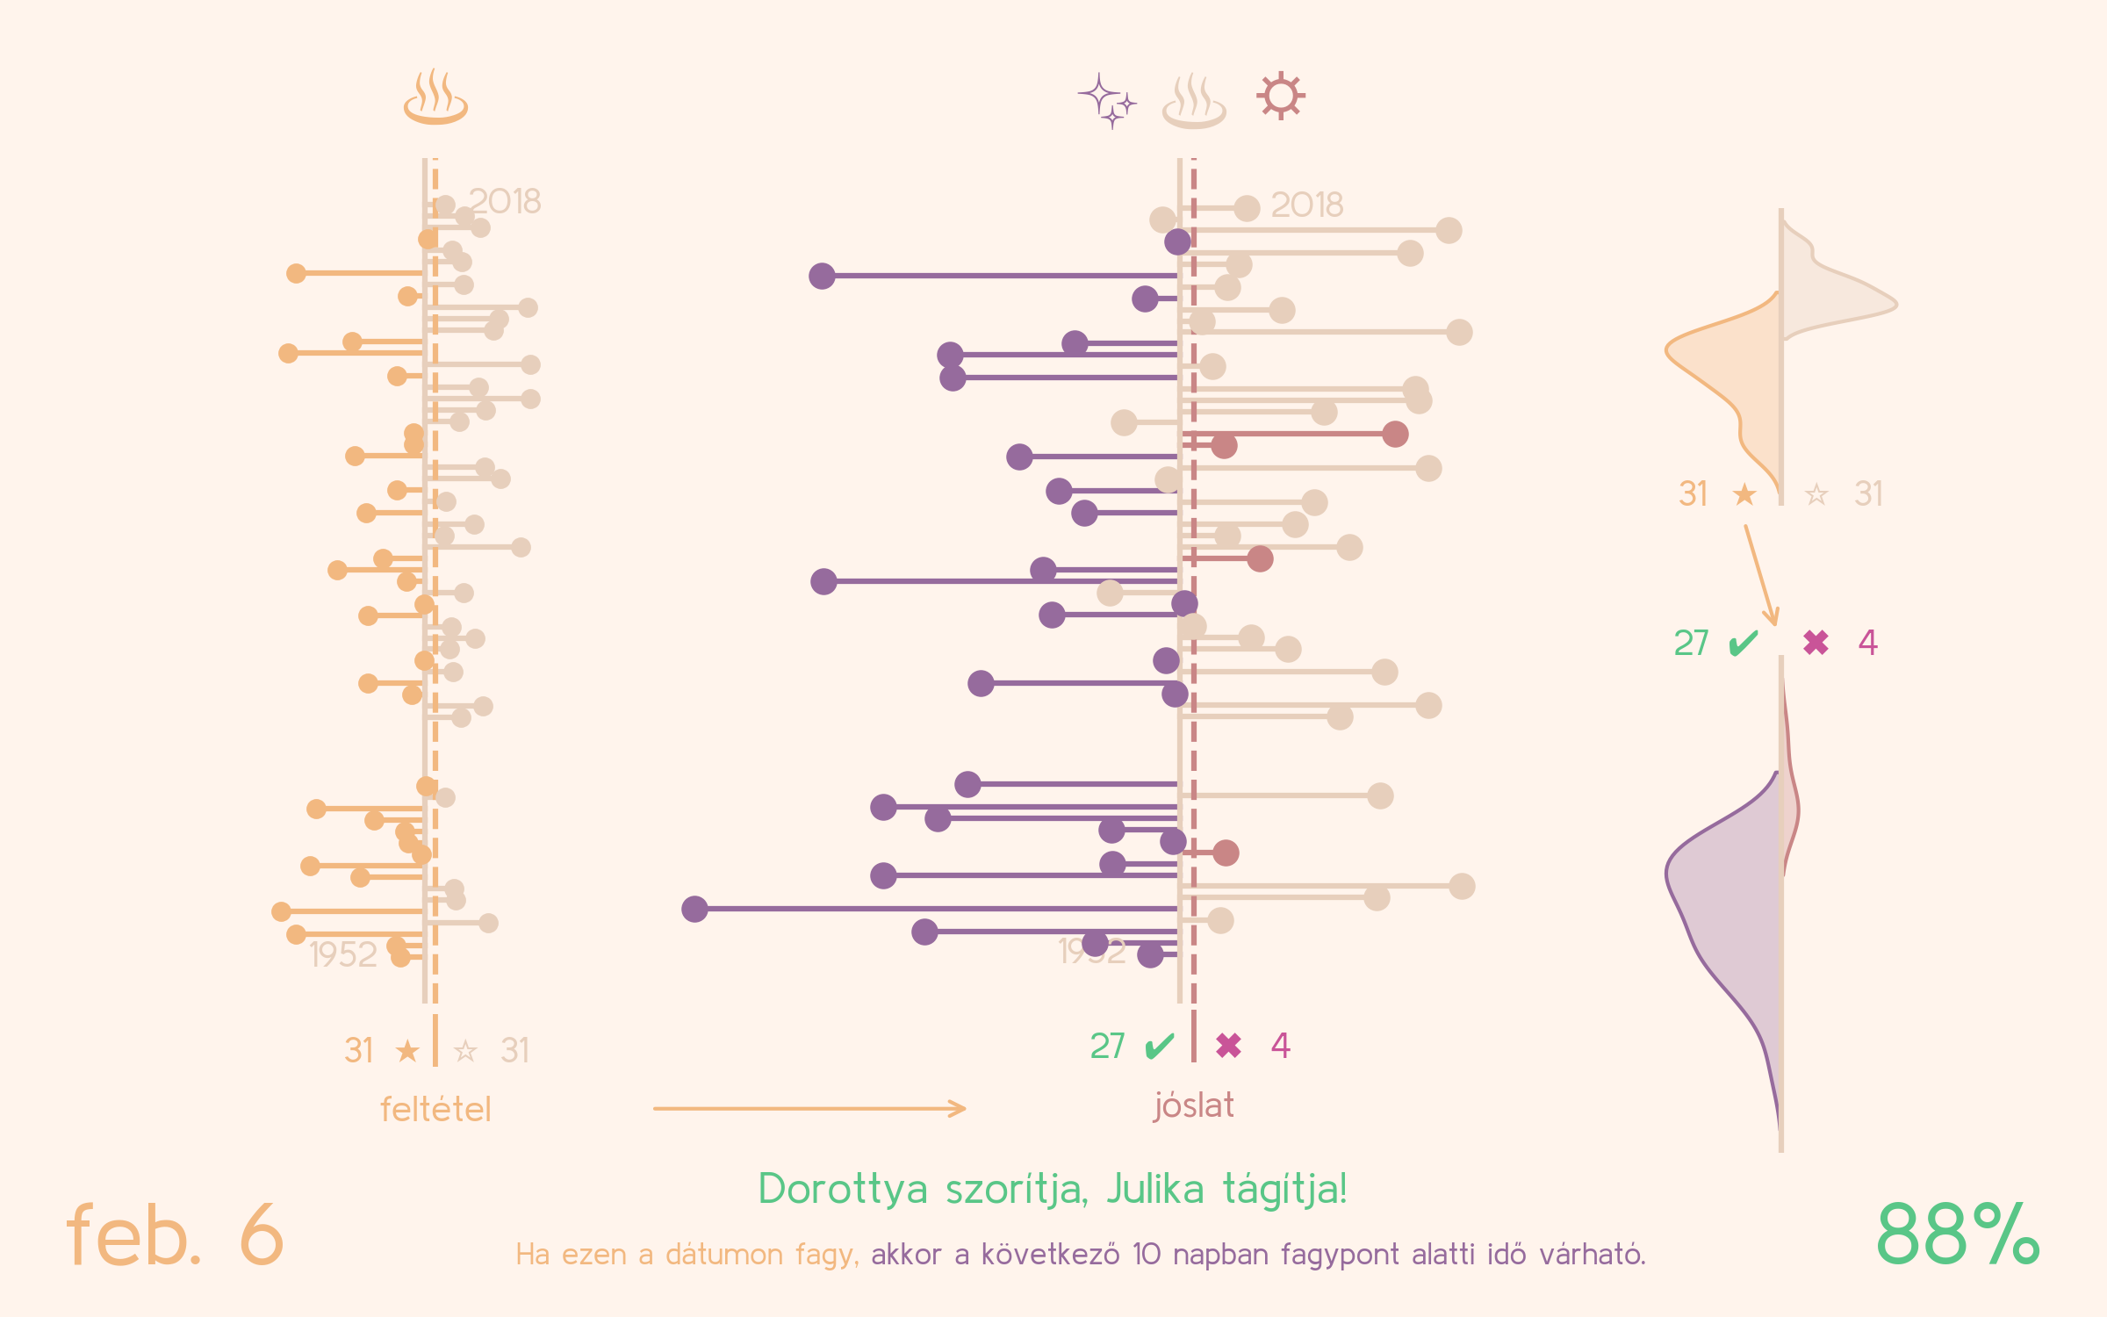
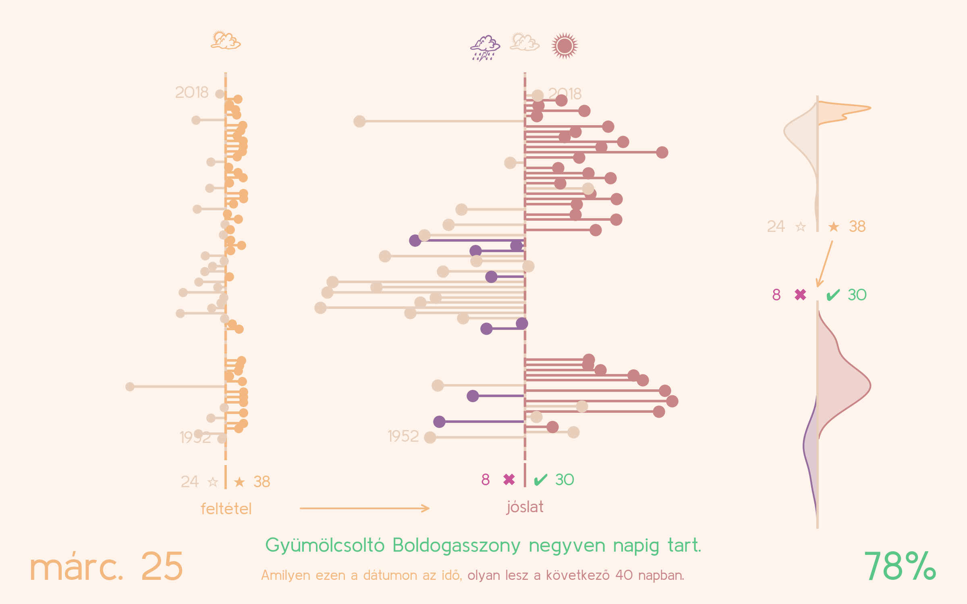
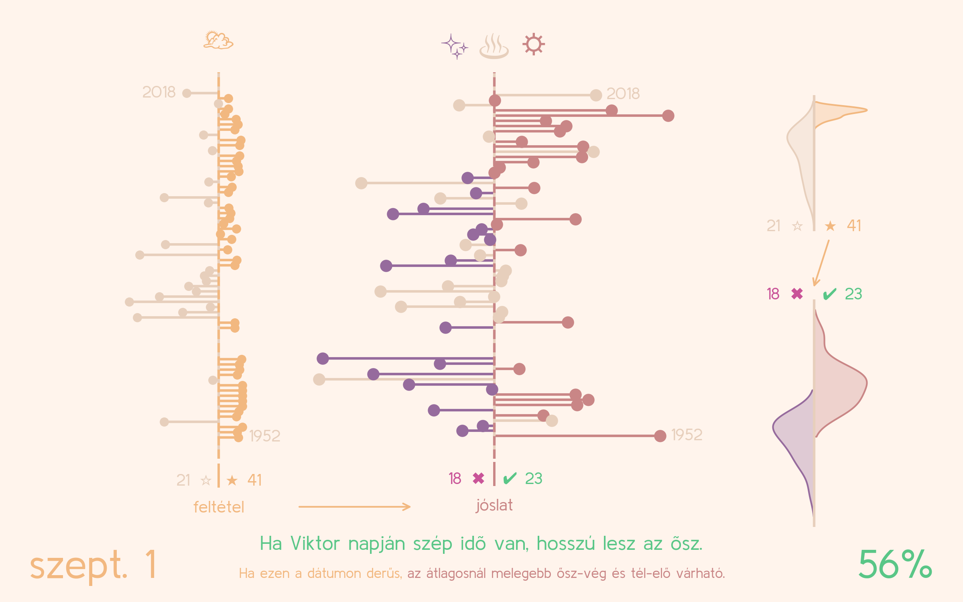
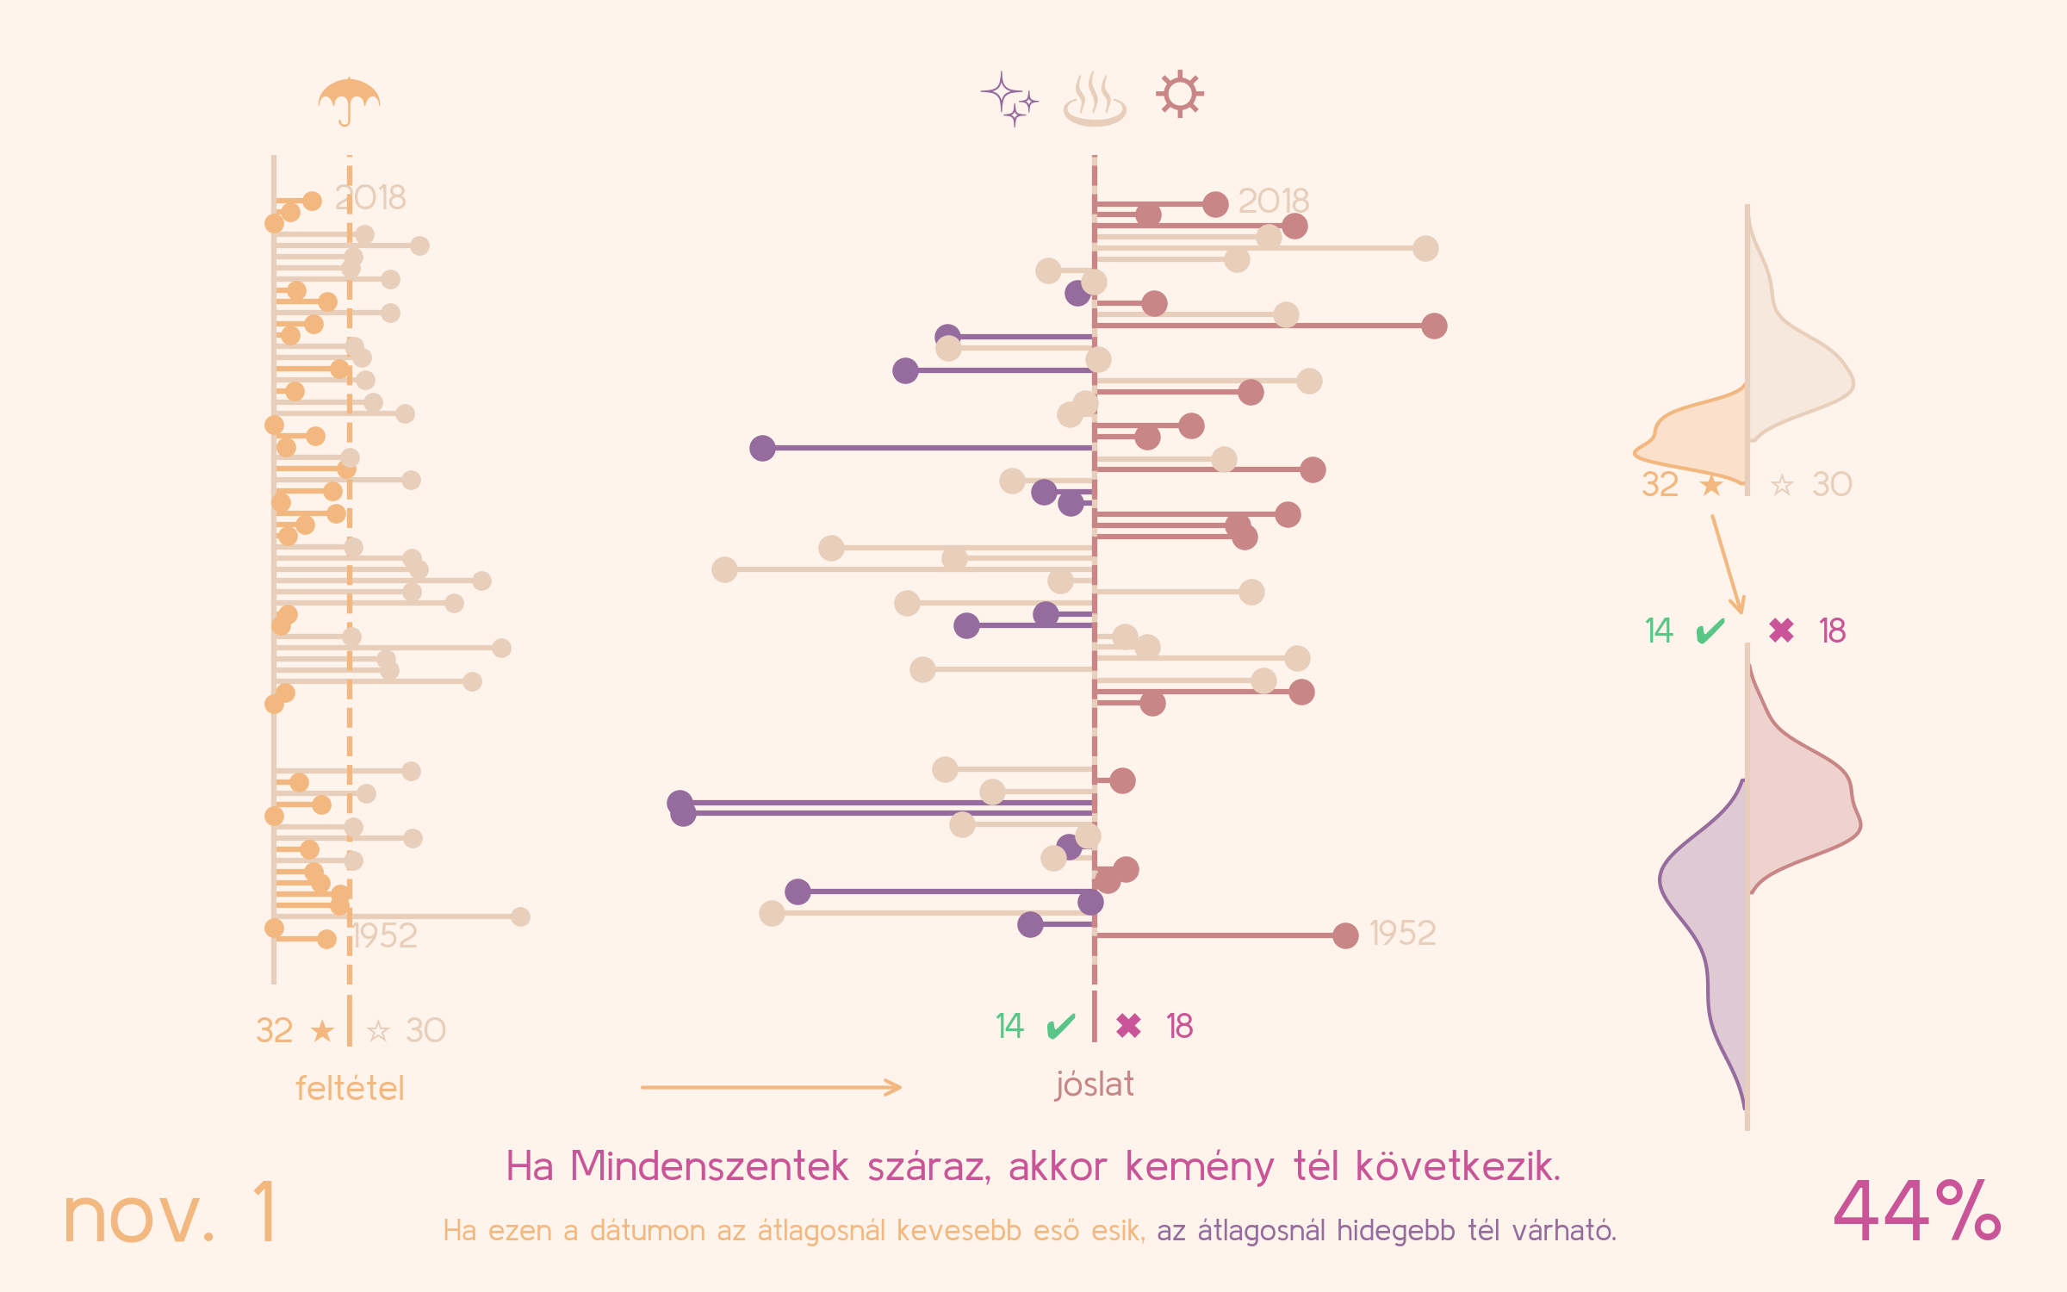
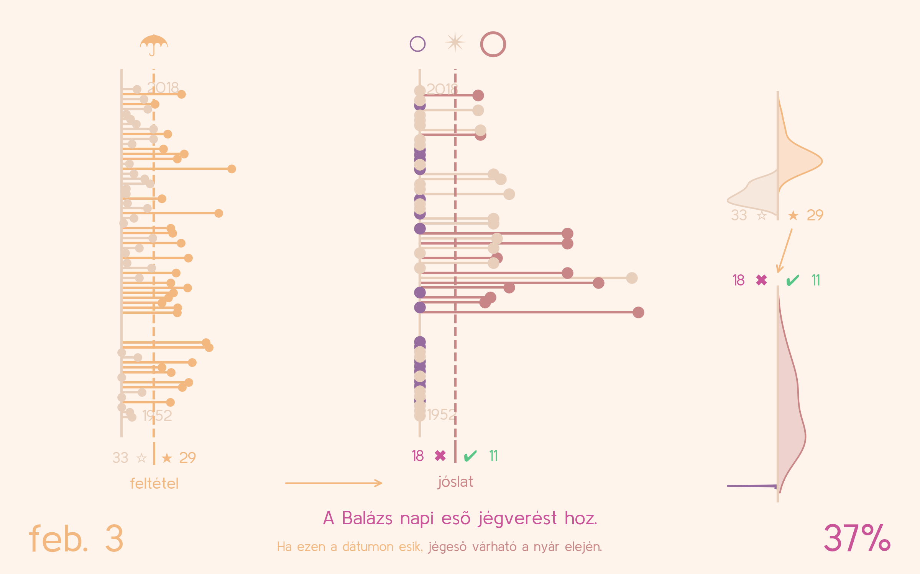
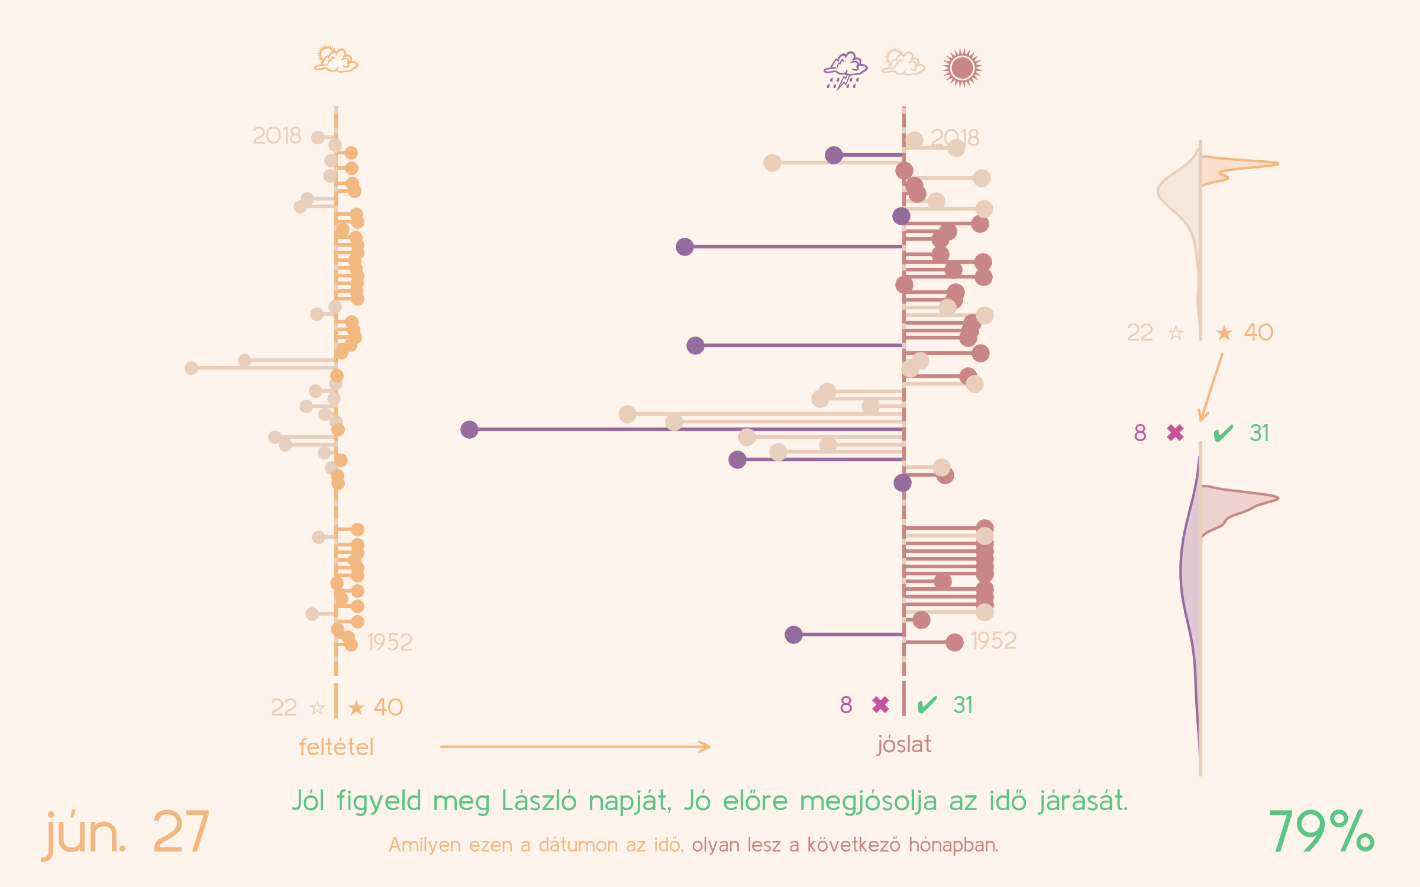
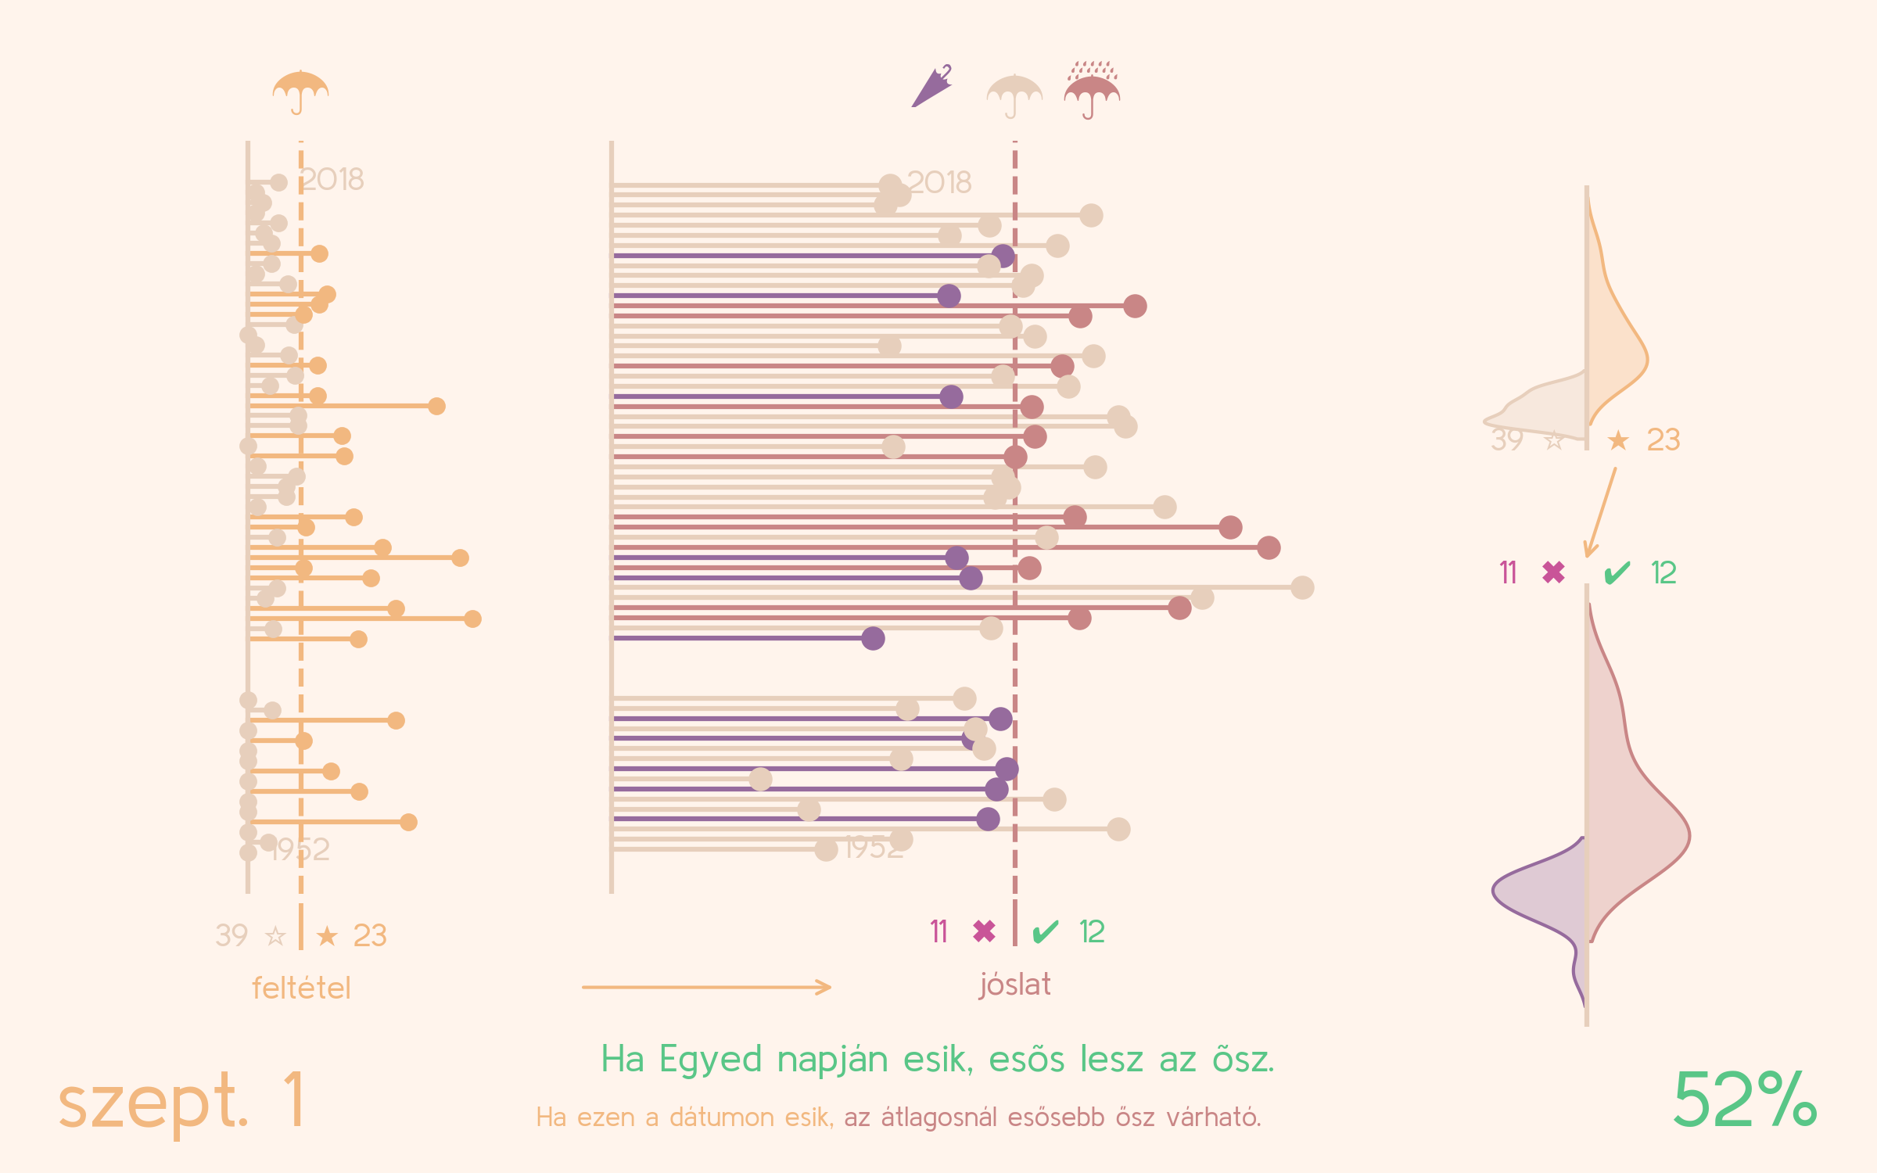
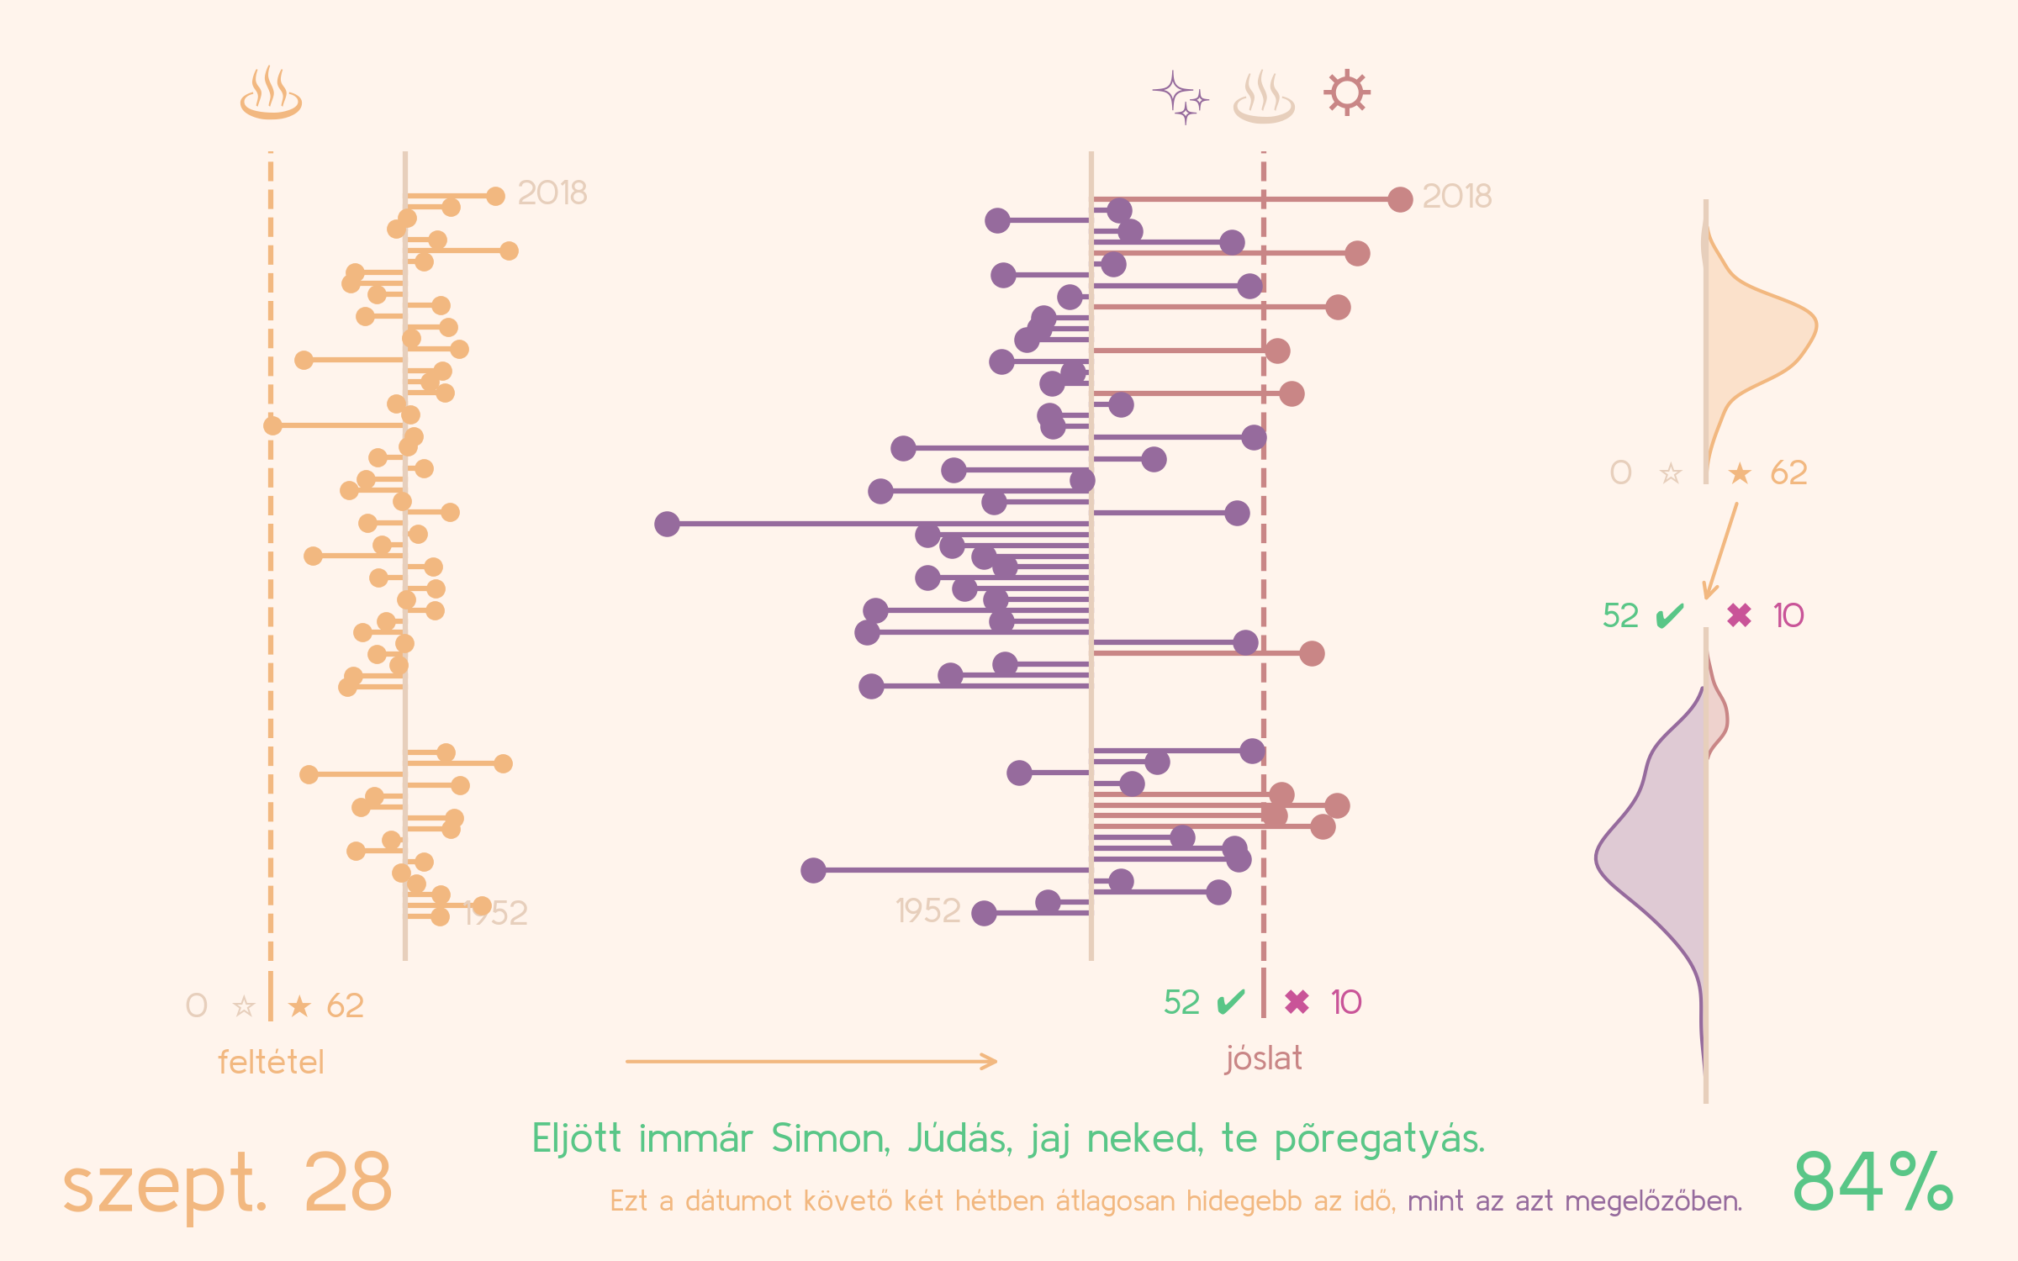
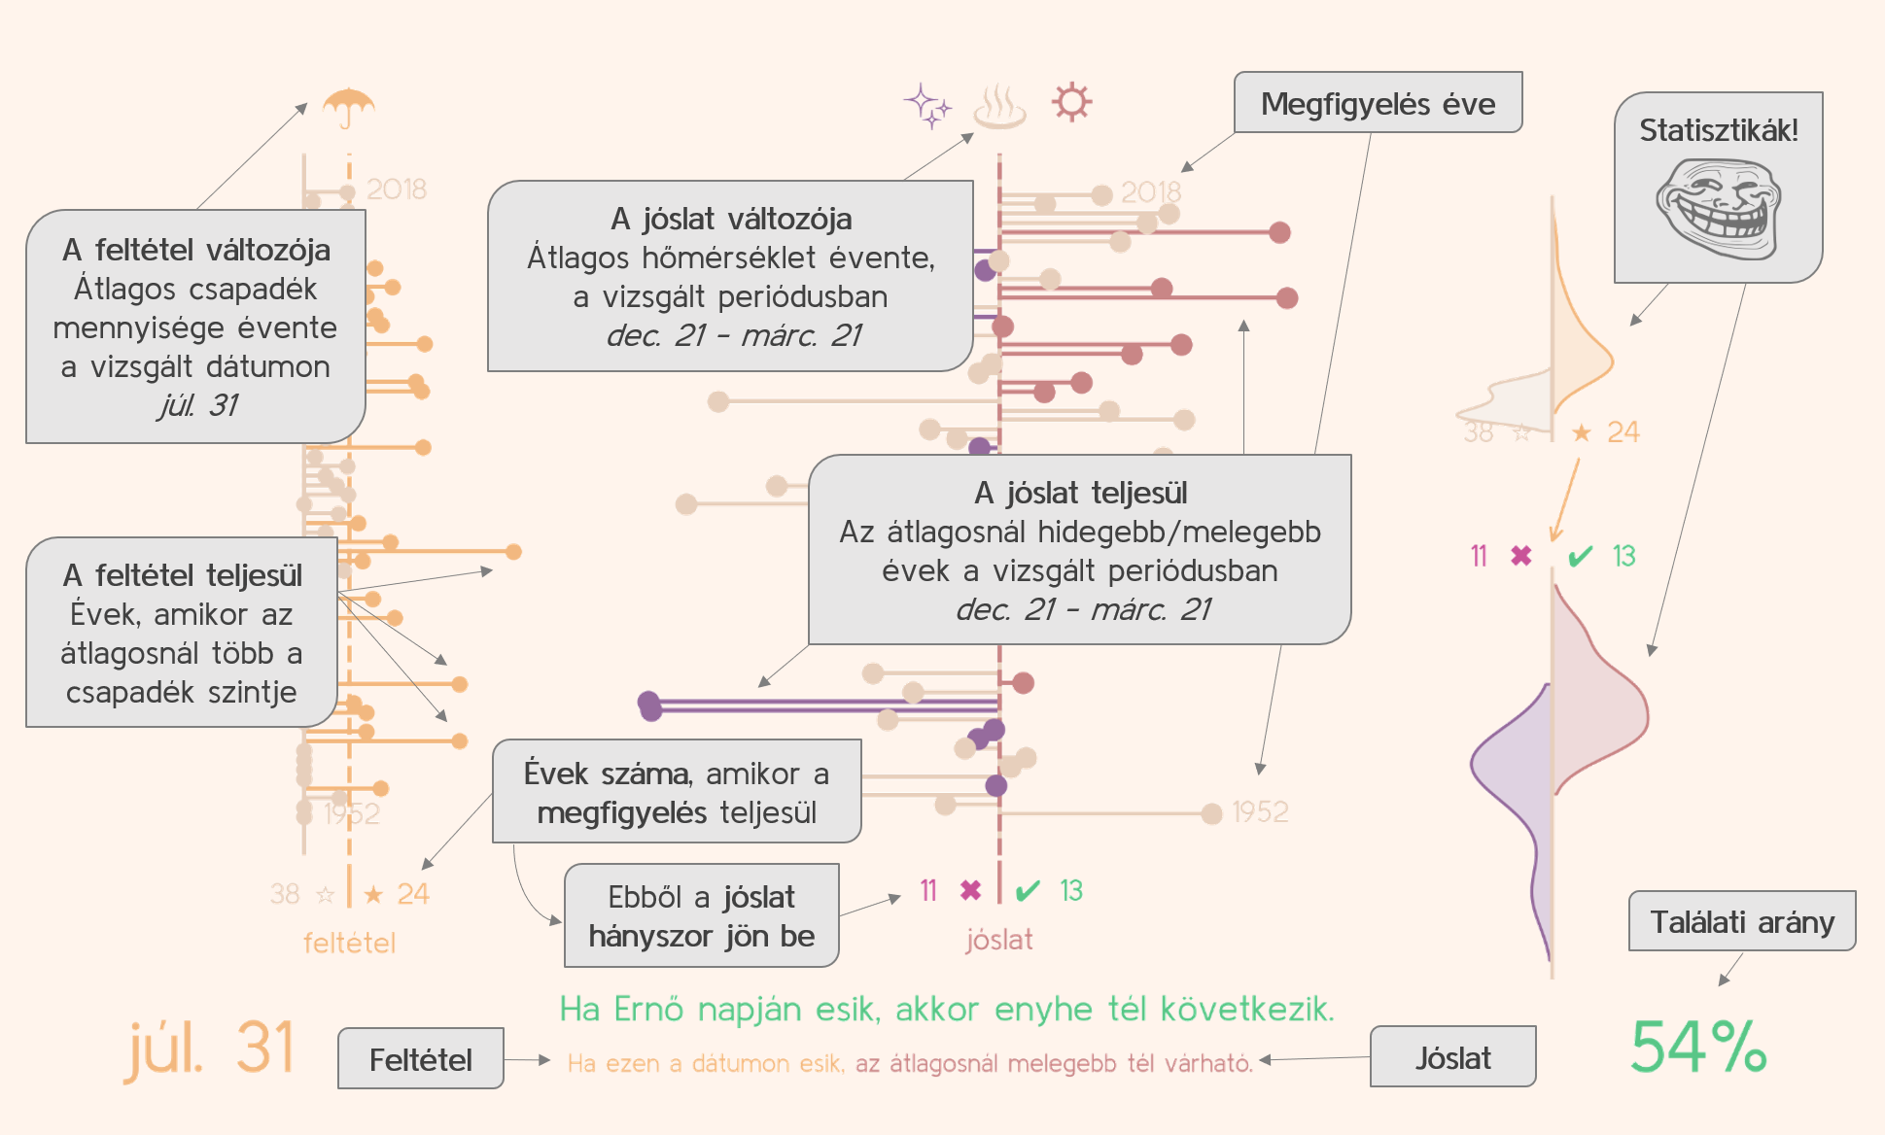
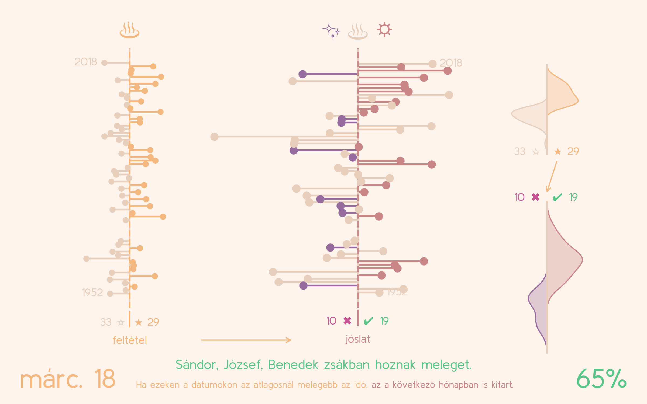
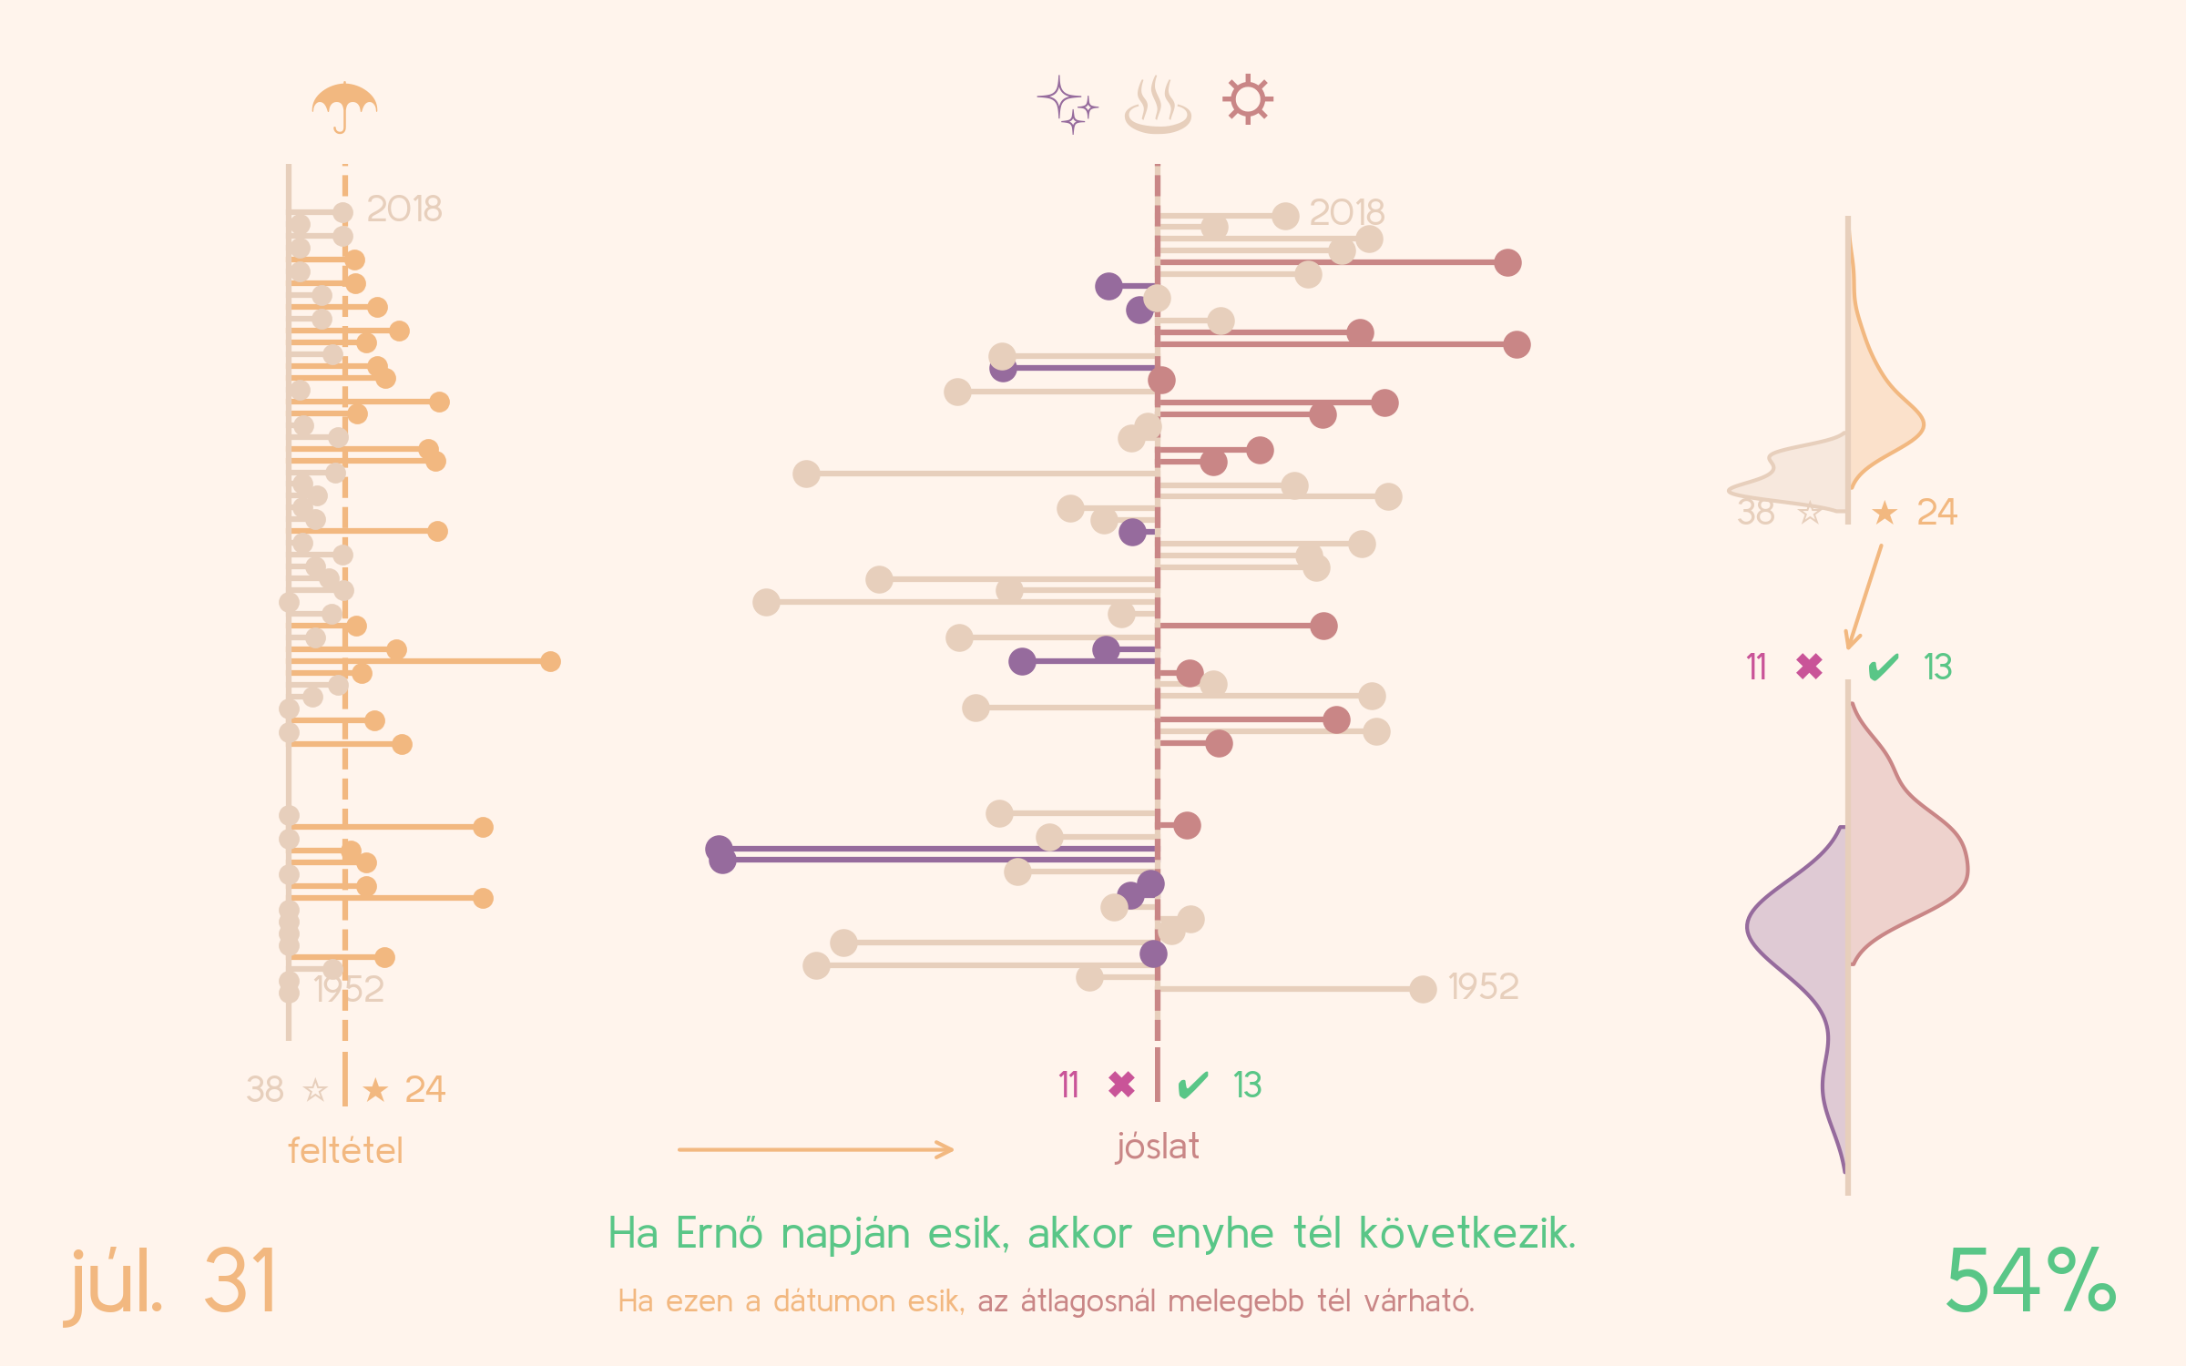
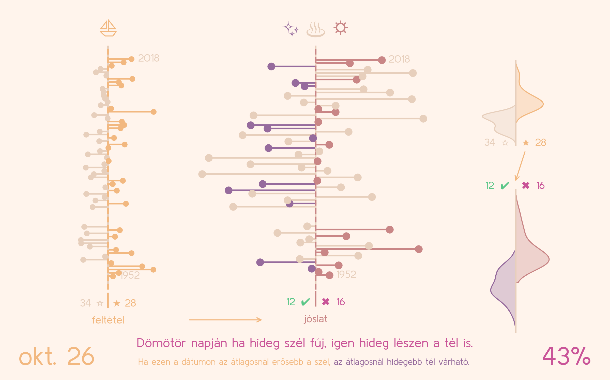
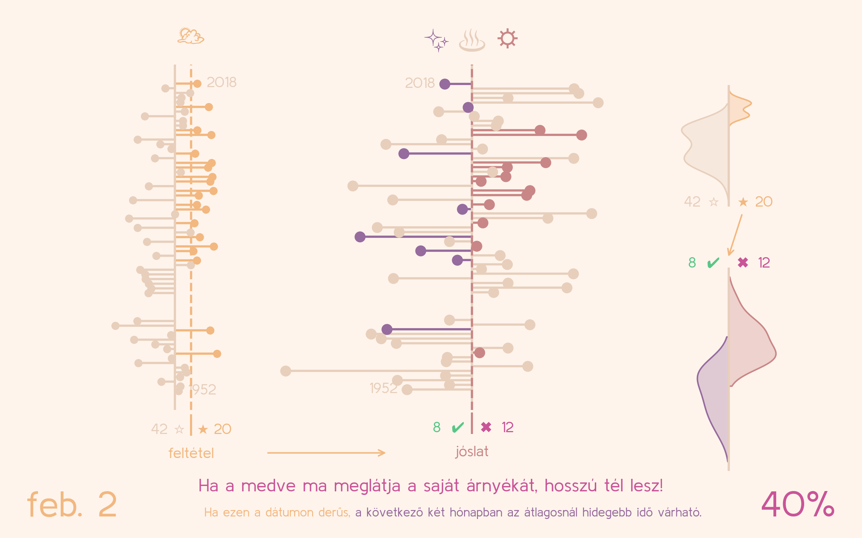
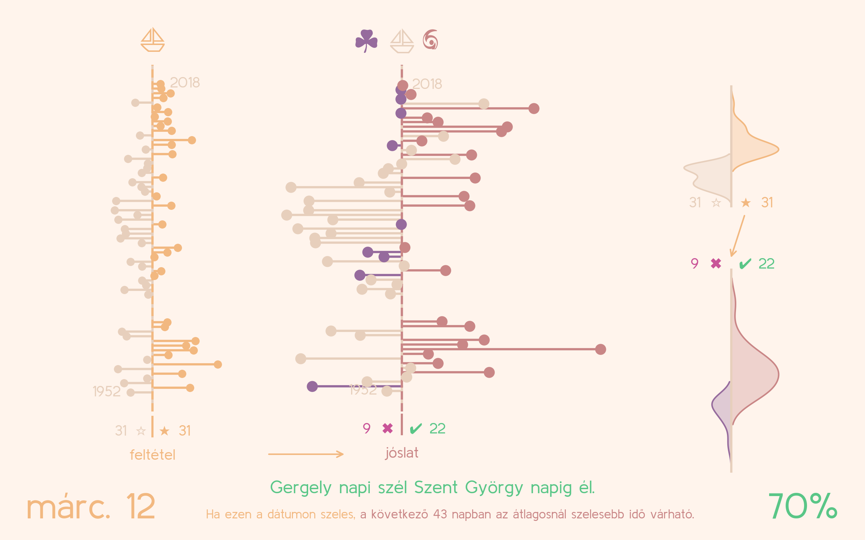
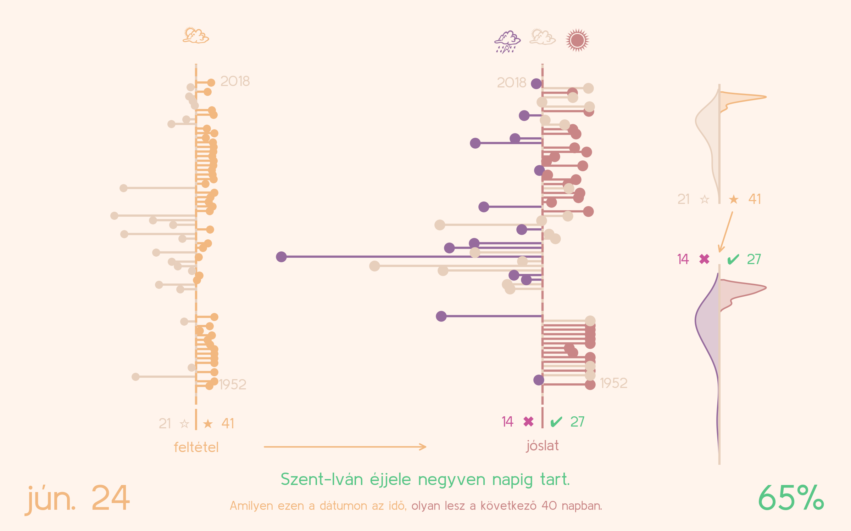
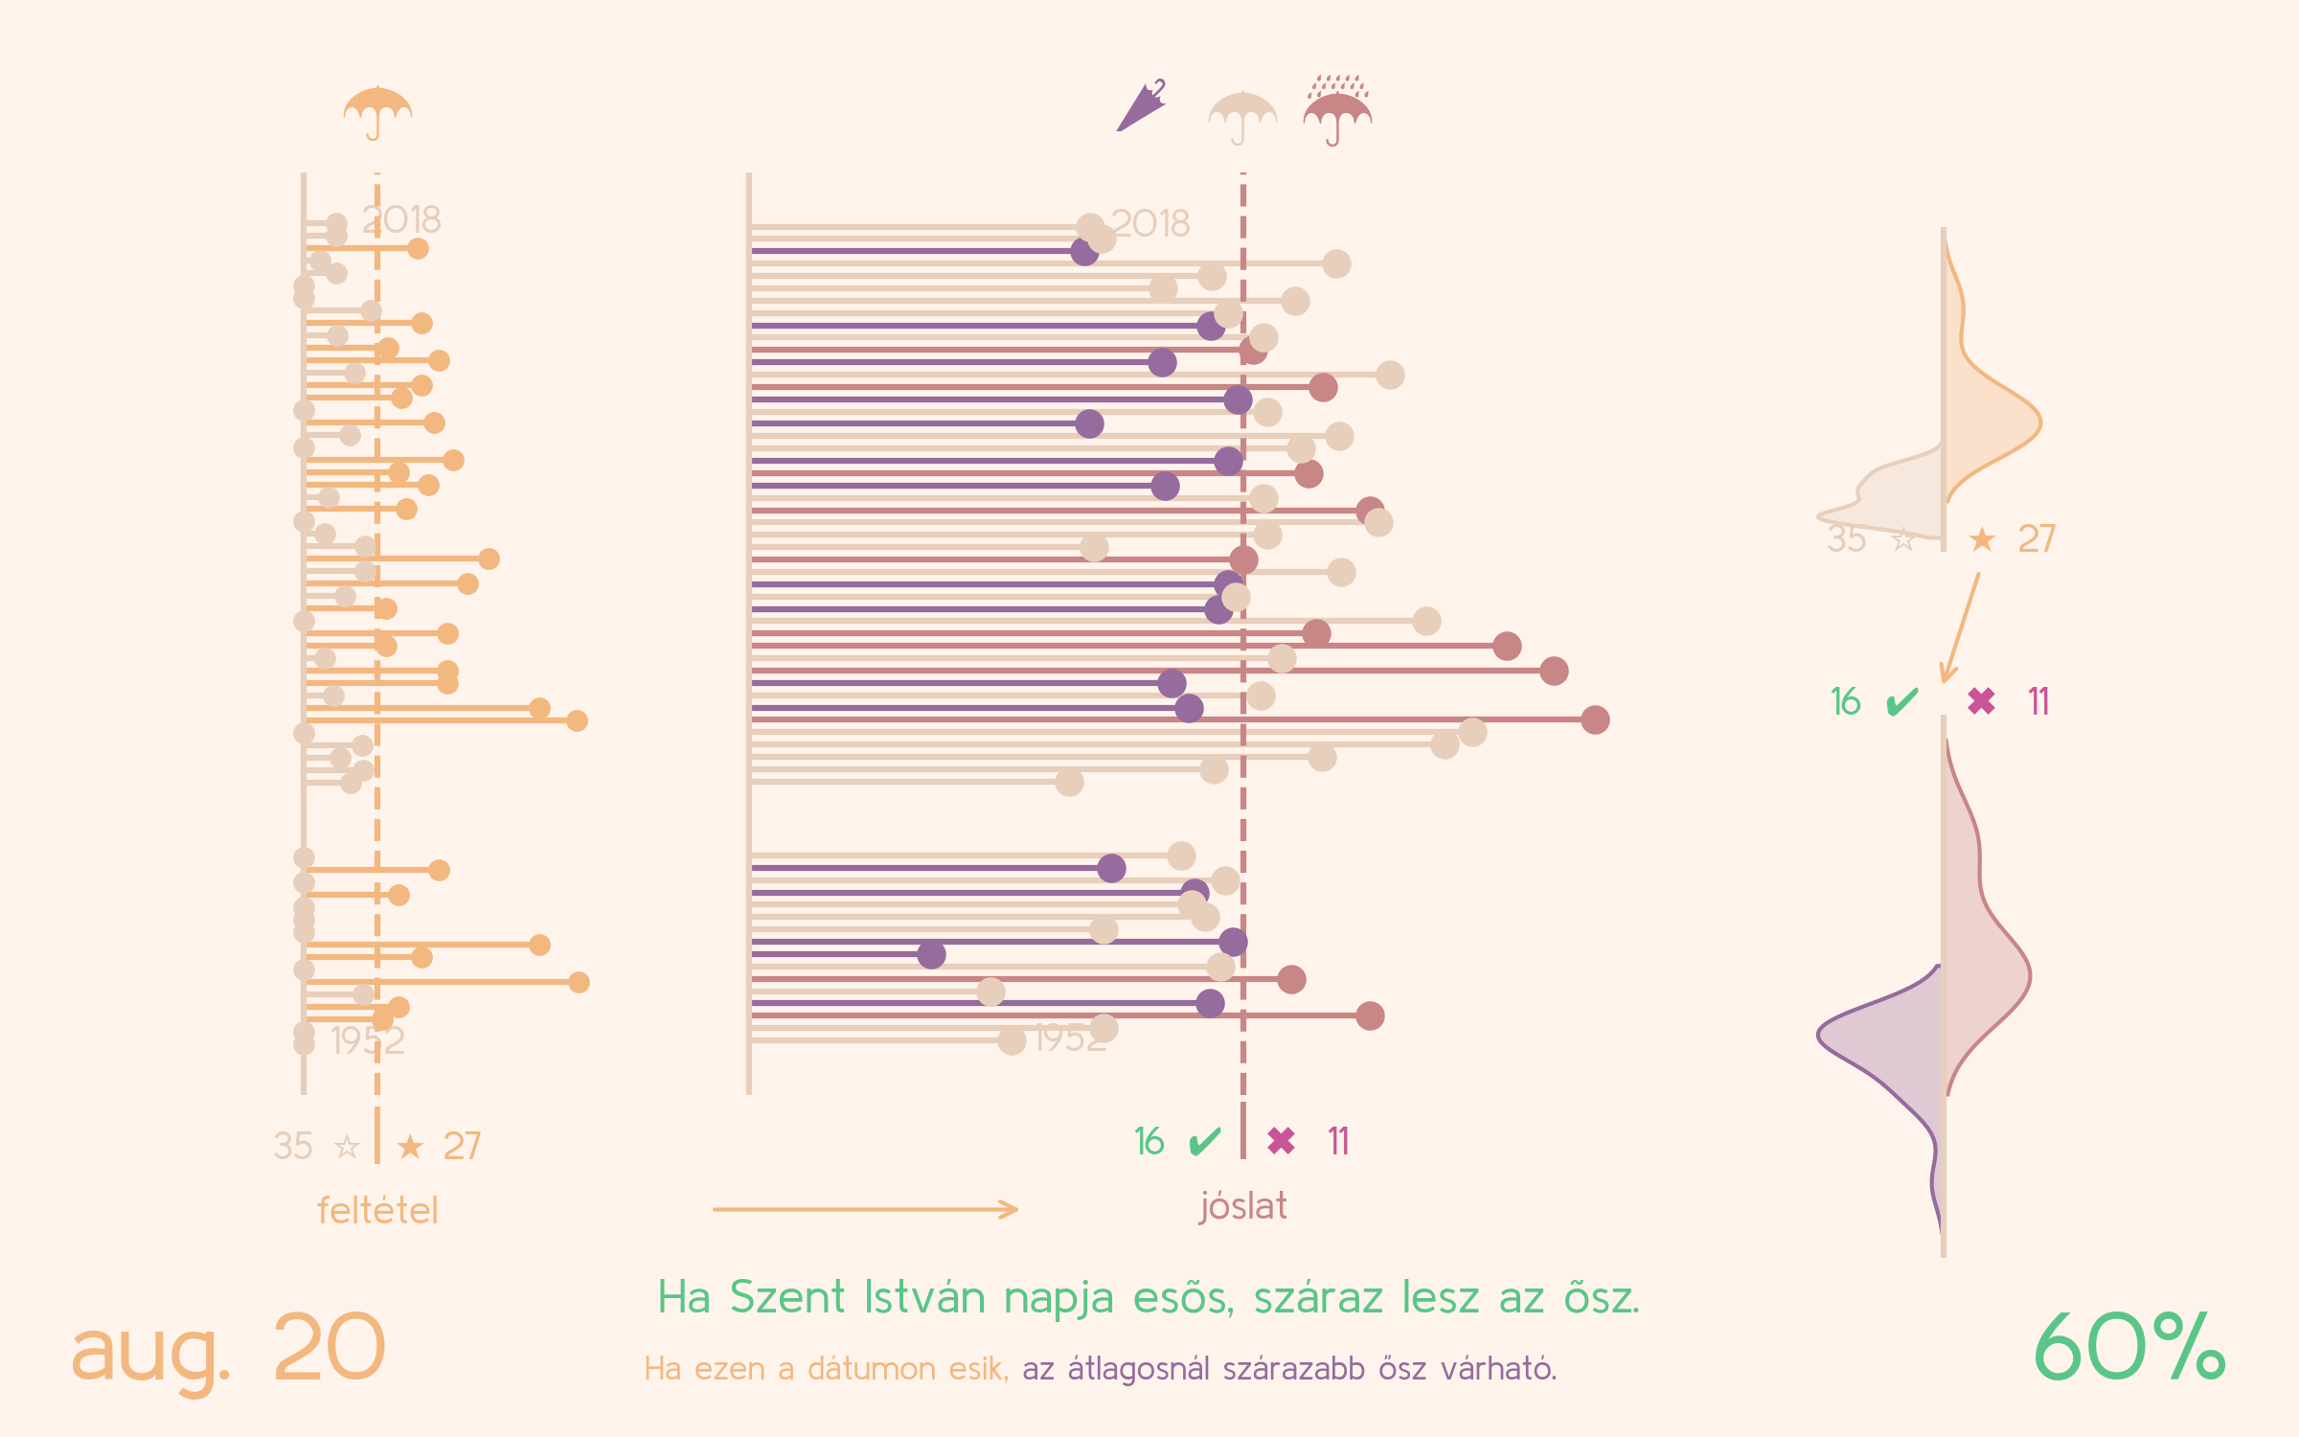
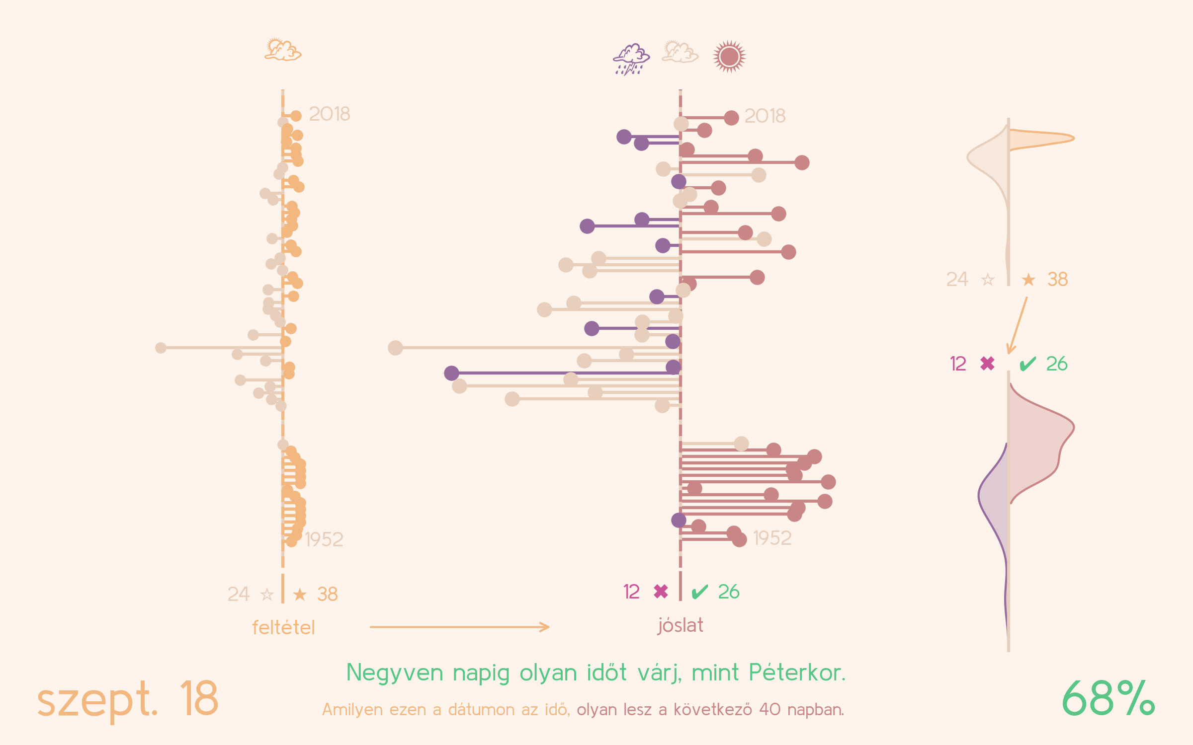
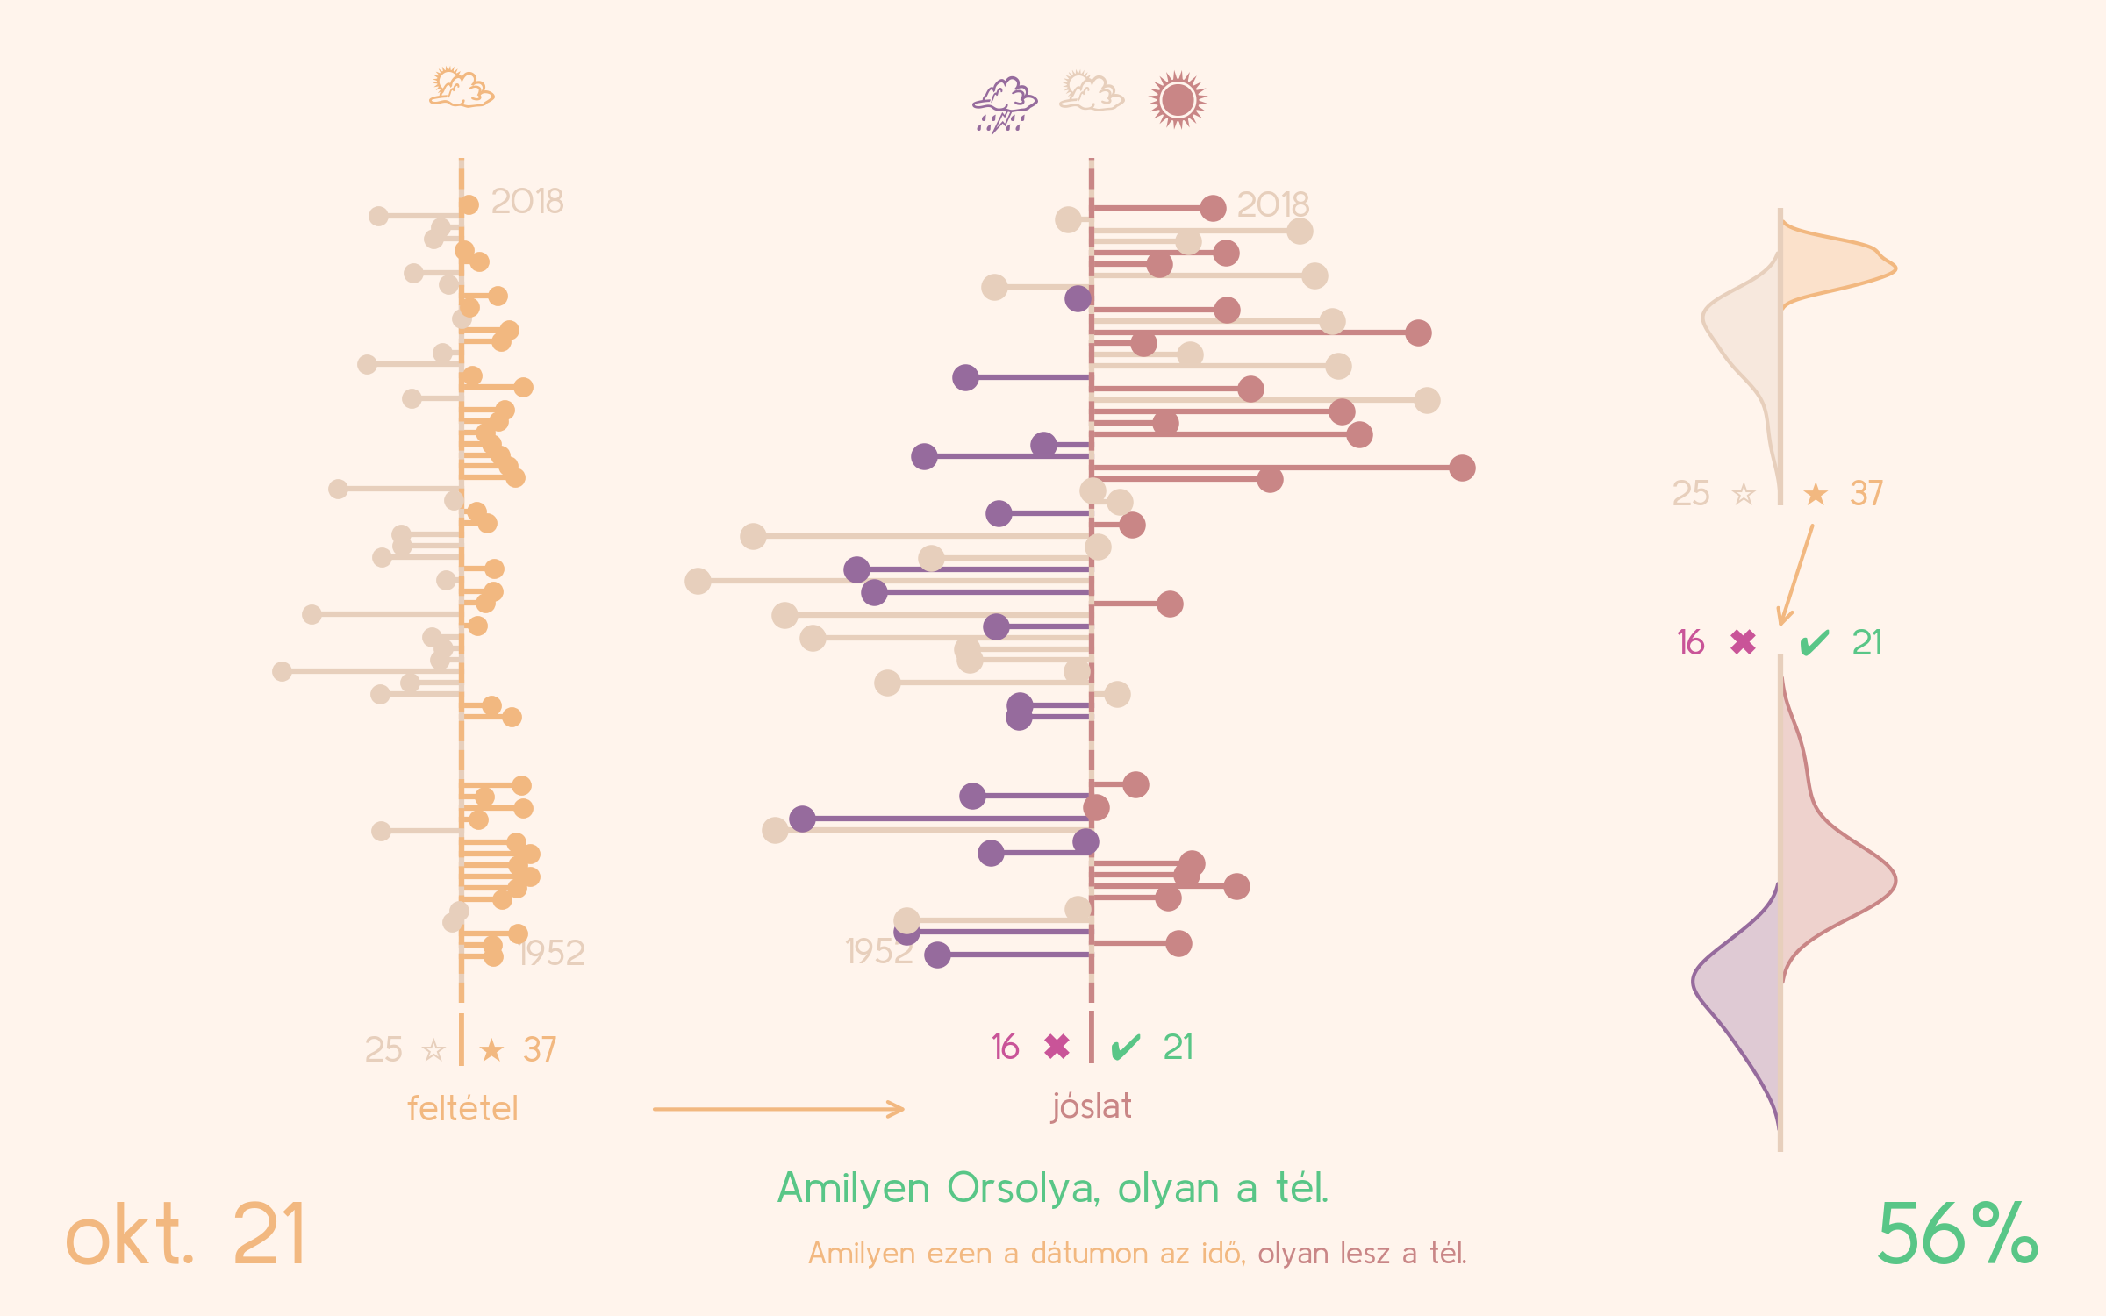
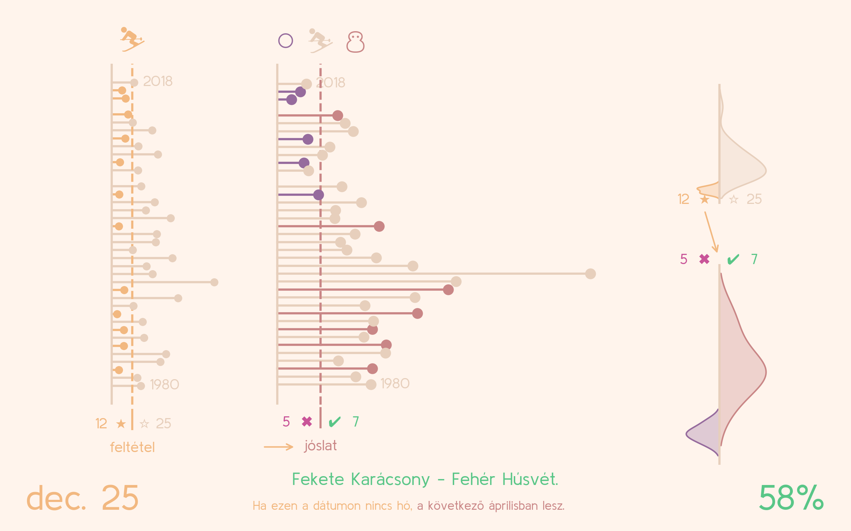
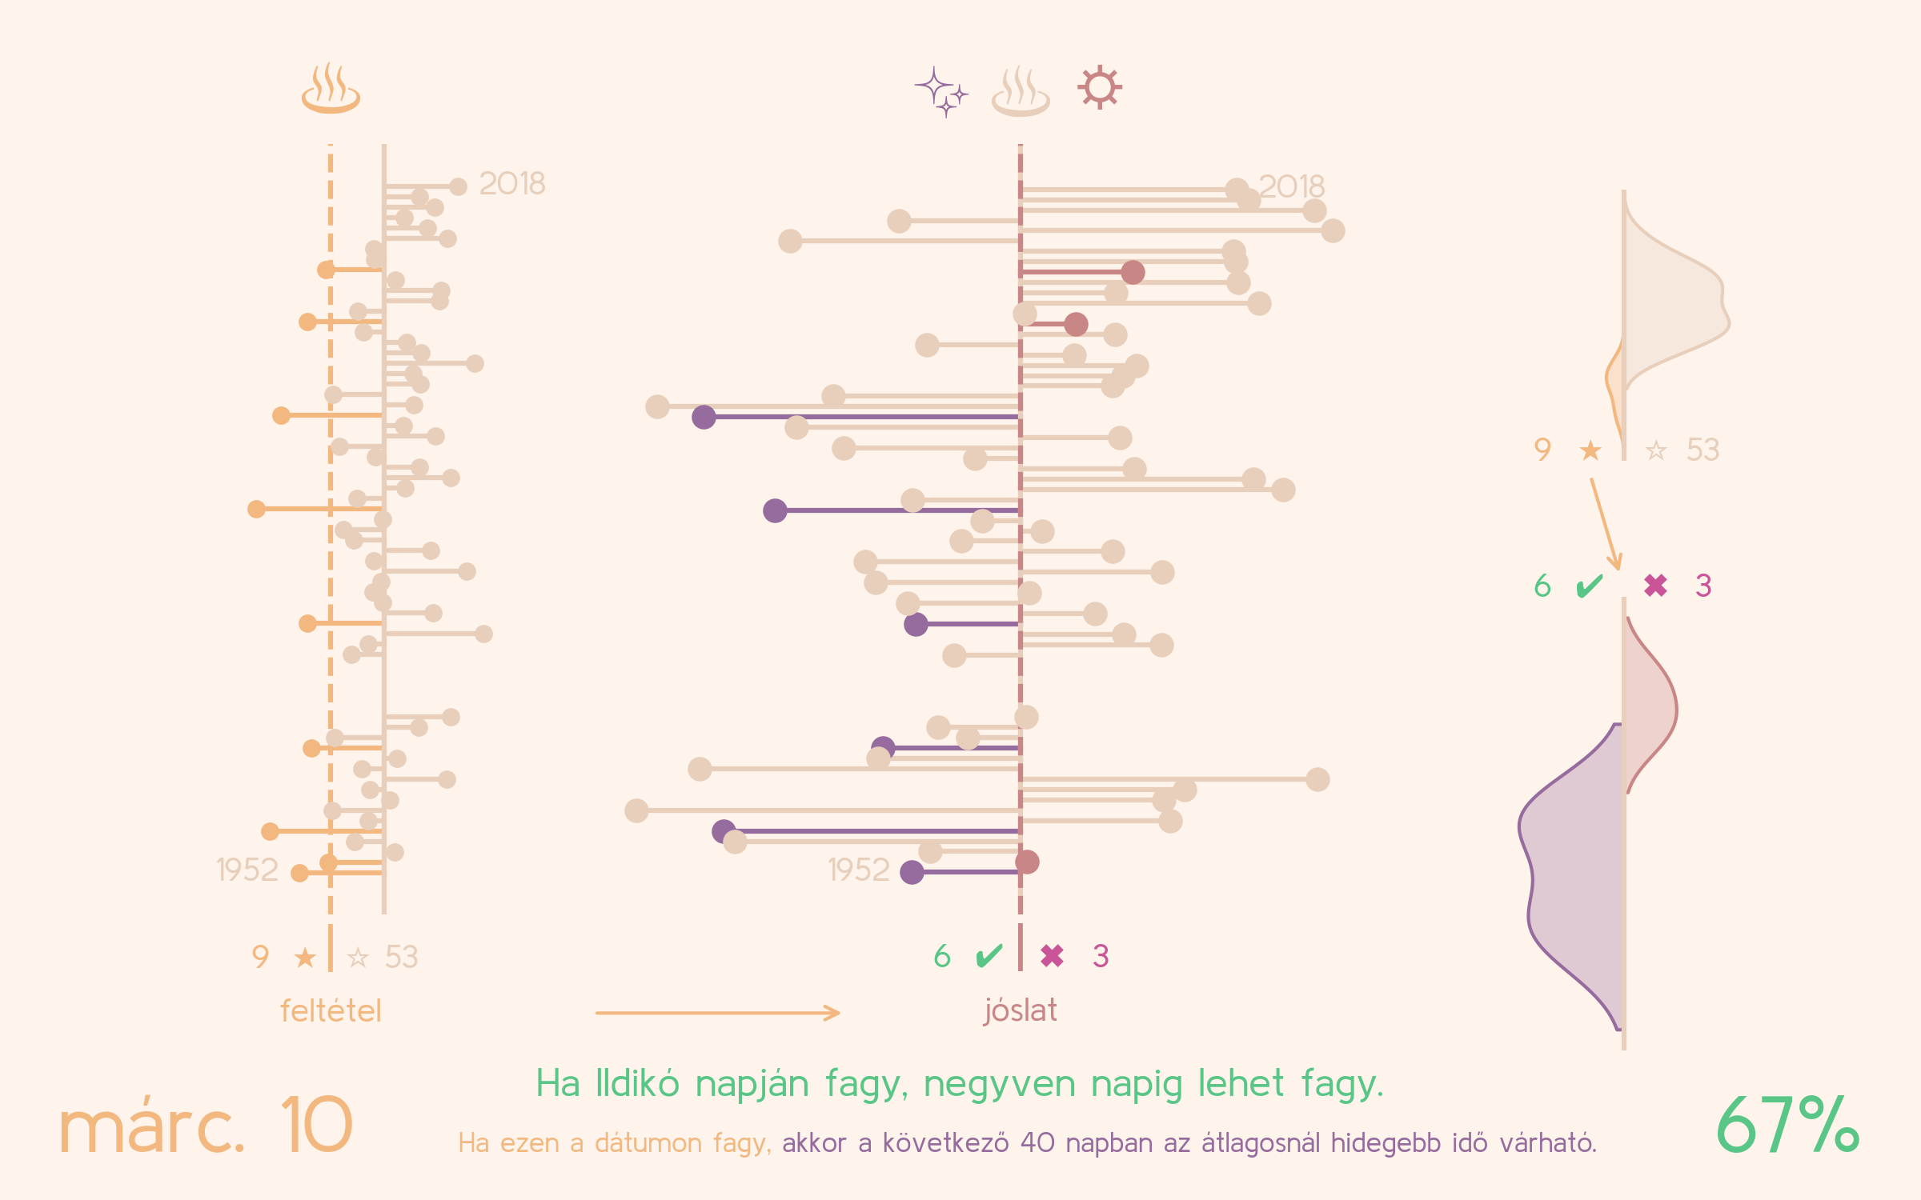
így olvasd
A nagy népi időjóslás-teszt 🌞🌤️🌧️❄️
Csala Dénes | székelydata
Adatok: NOAA (1952-2019) Í Eszköz: python + matplotlib
Népi időjóslásokat fordítottunk le az adatok nyelvére és vizsgáltuk meg az érvényességüket. Minden jövendölés két részből áll: egy feltétel: “Ha Katalinkor kopog” – azaz ha november 25-én az átlagosnál hidegebb az idő, és egy jóslat: “Karácsonykor locsog” – azaz a december 24-27-i periódusban az átlagosnál melegebb idő várható.

Slide 2


így olvasd
A nagy népi időjóslás-teszt 🌞🌤️🌧️❄️
Csala Dénes | székelydata
Adatok: NOAA (1952-2019) Í Eszköz: python + matplotlib
Népi időjóslásokat fordítottunk le az adatok nyelvére és vizsgáltuk meg az érvényességüket. Minden jövendölés két részből áll: egy feltétel: “Ha Katalinkor kopog” – azaz ha november 25-én az átlagosnál hidegebb az idő, és egy jóslat: “Karácsonykor locsog” – azaz a december 24-27-i periódusban az átlagosnál melegebb idő várható.

Slide 3
így olvasd
A nagy népi időjóslás-teszt 🌞🌤️🌧️❄️
Csala Dénes | székelydata
Adatok: NOAA (1952-2019) Í Eszköz: python + matplotlib
Népi időjóslásokat fordítottunk le az adatok nyelvére és vizsgáltuk meg az érvényességüket. Minden jövendölés két részből áll: egy feltétel: “Ha Katalinkor kopog” – azaz ha november 25-én az átlagosnál hidegebb az idő, és egy jóslat: “Karácsonykor locsog” – azaz a december 24-27-i periódusban az átlagosnál melegebb idő várható.

